Slide 1

Makroekonomie II
3. Peníze, trh peněz, cenová hladina a inflace: Poptávka po penězích, tvorba peněz a peněžní zásoba. Kvantitativní teorie peněz. Příčiny a důsledky inflace; měření cenové hladiny a inflace; nástroje pro kontrolu inflace.
XMAK2
Autor: doc. Ing. Magdaléna Drastichová, Ph.D.
2024
Olomouc

Slide 2
PENÍZE
Minulost — drahé kovy přijímané jako oběživo; Současnost – složitější, podstata stejná —prostředek směny.
Naturální směna (zboží za zboží) vyžaduje oboustrannou shodu potřeb; peníze, ke kterým mají lidé důvěru a začnou je přijímat, směna se zjednoduší, zrychlí a rozšíří.
Peníze jsou jedním z aktiv. Od jiných aktiv se peníze odlišují tím, že jsou likvidní.
4/32
Notes:
Například člověk, který má rajčata a chce meloun, by mu sel najít člověka s melounem, který právě potřebuje rajčata.
Ale co všechno máme považovat za peníze? Viz Novákova aktiva. Každé z Novákových aktiv je uchovatelem hodnoty
Likvidita je ceněná vlastnost aktiva.
Hranice mezi penězi a jinými finančními aktivy je dnes méně ostrá než bývala v minulosti.

Slide 3
PENÍZE
Likvidní aktivum lze přímo použít jako prostředek směny nebo jej naň alespoň lze snadno = rychle a bez velkých nákladů, přeměnit.
Nejlikvidnější – hotovost neboli oběživo (mince a bankovky), protože jimi může platit okamžitě a všude.
I likvidita vkladu na běžném účtu – velmi vysoká, menší než u oběživa – platební kartou nelze platit všude, výběr z bankomatu –náklady – časové atd.
Méně likvidní – vklad na termínovaném účtu – nelze vybírat kdykoli.
Méně likvidní – cenné papíry (dluhopisy a akcie)
Velmi málo likvidní – nemovitosti.
Nejméně likvidní – lidský kapitál.
Co jsou peníze? Oběživo. Vklady na běžných účtech, Zvyšuje se i likvidita cenných papírů.
Finanční inovace zvyšují likviditu finančních aktiv – stírají rozdíl mezi oběživem a jinými finančními aktivy.
Obecně: peníze = aktiva s vysokým stupněm likvidity – lze dobře používat jako prostředek směny = základní funkce a podstata peněz.
4/32
Notes:
Například člověk, který má rajčata a chce meloun, by mu sel najít člověka s melounem, který právě potřebuje rajčata.
Ale co všechno máme považovat za peníze? Viz Novákova aktiva. Každé z Novákových aktiv je uchovatelem hodnoty
Likvidita je ceněná vlastnost aktiva.

Slide 4
Poptávka po penězích
= snaha držet peněžní zůstatky namísto jiných aktiv: rozhodování člověka o struktuře jeho bohatství.
Důvod držby peněžních zůstatků:
Transakční zůstatky – peněžní zůstatky pro zabezpečování běžných transakcí: pravidelné nákupy zboží pro chod domácnosti, pravidelné nákupy surovin a materiálu pro chod firmy, splátky nájemného, pojistného apod.
Příjmy a výdaje – časově sladěny ⟹ každý příjem hned přeměněn ve výdaj ⟹ není potřeba transakční zůstatky. Časový nesoulad mezi příjmy a výdaji ⟹ vyžaduje udržovat transakční zůstatky.
Žádoucí výše transakčních zůstatků – porovnání likvidity a výnosu aktiv. Likvidita aktiva – dána transakčními náklady (TN) na jeho přeměnu v peníze: čas spojený s výběrem peněz, poplatky za bankovní služby, provize makléřům za nákupy, prodeje cenných papírů apod. ⟹ Čím nižší TN – tím je aktivum likvidnější; Vysoké TN – držba vyšších peněžní zůstatků.
Inovace, které snižují tyto transakční náklady (bankomaty, elektronické bankovnictví) - snížení transakčních zůstatků.
TN v širším smyslu = náklady spojené se směnnými transakcemi, např. náklady na uzavírání obchodních smluv;
TN v užším smyslu = náklady na přeměnu jedněch aktiv v jiná aktiva.
4/32
Notes:
Poptávka po penězích není ,snaha vydělávat peníze”.

Slide 5
Poptávka po penězích
Peníze = prostředek směny – přednost likvidním aktivům před méně likvidními.
Méně likvidní aktiva musí nabízet vyšší výnos kompenzující nevýhodu nižší likvidity.
Výše TN – porovnání transakčních nákladů na přeměnu méně likvidních aktiv v peníze s úrokem z méně likvidních aktiv.
Držba peněžních zůstatků namísto jiných aktiv = přicházíme o úrok = náklad držby peněžních zůstatků = náklad obětované příležitosti.
Výše TN = nepřímo úměrná úrokové míře; přímo úměrná výši důchodu.
OPATRNOSTNÍ ZŮSTATKY: peněžní zůstatky, které lidé chtějí držet, protože mají nižší riziko než jiná aktiva:
Porovnání rizika a výnosu aktiv: Rizikovější aktiva = vyšší míra výnosu.
Optimalizace struktury portfolia aktiv tak, že maximalizuje jeho očekávaný užitek.
Peněžní zůstatky – nižší riziko než jiná aktiva, chtějí lidé držet část svého bohatství v penězích.
Výše opatrnostních zůstatků = nepřímo úměrná úrokové míře; Zvýšení úrokové míry – převod části peněžních zůstatků do jiných aktiv –vyšší úroková míra jim kompenzuje vyšší riziko; závislá také na výši bohatství = přímo úměrná výši bohatství.
4/32
Notes:
Při vyšších úrokových mírách lidé raději drží méně likvidní aktiva jako jsou termínované vklady nebo cenné papíry.
Baumolův-Tobinův model transakční poptávky po penězích tyto poznatky zobecňuje.
Všechna aktiva – stejná míru výnosu: snaha držet pouze likvidní aktiva (peníze), nezájem a o méně likvidní aktiva.

Slide 6
Teorie poptávky po penězích
Rozdělení na:
TRANSAKČNÍ TEORIE se soustřeďují na rozhodování člověka mezi likviditou a výnosem,
PORTFOLIOVÉ TEORIE zkoumají rozhodování mezi rizikem a výnosem.
Ad 1) vysvětlují transakční zůstatky; Ad 2) portfoliové teorie vysvětlují opatrnostní zůstatky.
Použitá teorie závisí na tom, zda definujeme peníze ÚZCE nebo ŠIROCE:
ÚZCE: oběživo plus vklady na běžných účtech (peněžní agregát M1): k vysvětlení poptávky po penězích – TRANSAKČNÍ TEORIE:
Běžné a termínované účty se neliší rizikem: rozhodování mezi nimi – ovlivněno zejména TRANSAKČNÍMI NÁKLADY.
ŠIROCE: oběživo plus vklady na běžných i termínovaných účtech (peněžní agregát M2): k vysvětlení poptávky po penězích – PORTFOLIOVÁ TEORIE:
Bankovní účty se od cenných papírů + jiných aktiv liší RIZIKEM.
4/32

Slide 7
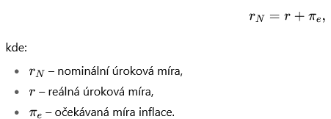
NOMINÁLNÍ vs. REÁLNÉ PENĚŽNÍ ZŮSTATKY
NOMINÁLNÍ peněžní zůstatky – závislé na NOMINÁLNÍM DŮCHODU,
REÁLNÉ peněžní zůstatky – závislé na REÁLNÉM DŮCHODU.
Změny cenové hladiny – vliv na poptávané nominální zůstatky, nemají vliv na poptávané reálné zůstatky.
Vliv úrokové míry
Vztah mezi nominální a reálnou úrokovou mírou = Fisherova rovnice:
                Očekávaná inflace = očekávané znehodnocování peněz:
                = snižování jejich kupní síly,
                proto věřitelé a dlužníci v úvěrových smlouvách zahrnou očekávanou inflaci do úrokové míry (Fisherův efekt*).
4/32
Notes:
Fisherův efekt – působení očekávané míry inflace na úrokovou míru

Slide 8
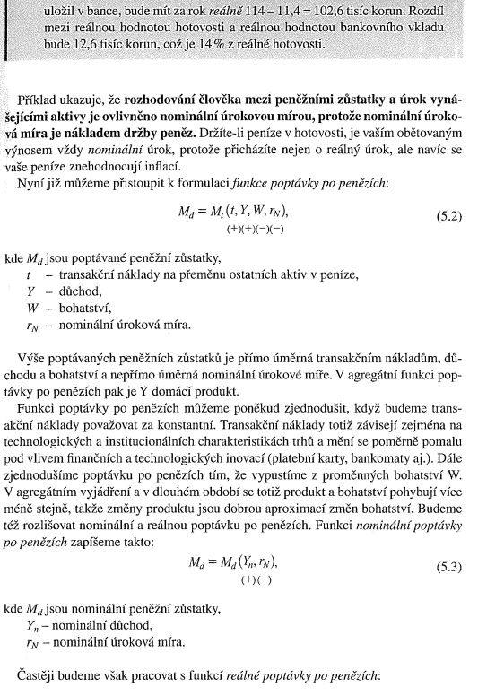
Závislost poptávky po penězích na úrokové míře; Formulace funkce poptávky po penězích
Závislost poptávky po penězích na úrokové míře vyplývá z toho, že úroková míra = náklad držby peněz.
Rozhodování člověka mezi peněžními zůstatky a úrok vynášejícími aktivy = ovlivněno nominální úrokovou mírou, protože nominální úroková míra je nákladem držby peněz.
Držba peněz v hotovosti: obětovaným výnosem je vždy nominální úrok – přicházíme nejen o 1) REÁLNÝ ÚROK, ale navíc se 2) PENÍZE ZNEHODNOCUJÍ INFLACÍ.
Formulace funkce poptávky po penězích:
Výše poptávaných peněžních zůstatků – přímo úměrná transakčním nákladům, důchodu a bohatství a nepřímo úměrná nominální úrokové míře.
Zjednodušení funkce poptávky po penězích:
transakční náklady považujeme za konstantní:
závislé zejména na technologických a institucionálních charakteristikách trhů, poměrně pomalé změny vlivem finančních a technologických inovací (platební karty, bankomaty aj.).
vypuštěním proměnných bohatství W – v dlouhém období: změny produktu - dobrá aproximace změn bohatství.
4/32
Notes:
V agregátní funkci poptávky po penězích – Y = domácí produkt.

Slide 9
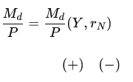
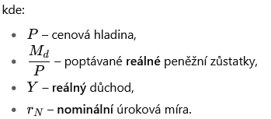
Závislost poptávky po penězích na úrokové míře - odvození
Rozlišujeme také nominální a reálnou poptávku po penězích.
Funkce nominální poptávky po penězích:
Častěji: funkce reálné poptávky po penězích:
výše poptávaných reálných peněžních zůstatků: přímo úměrná reálnému důchodu a nepřímo úměrná nominální úrokové míře.
Shrnutí:
Poptávka po peněžních zůstatcích závisí
na DŮCHODU
a na CENĚ DRŽBY PENĚZ —
cenou držby peněz je UŠLÝ NOMINÁLNÍ ÚROK.
4/32
Notes:
pro poptávku po penězích platí v podstatě totéž, co pro poptávku po jakémkoli zboží. Například vaše poptávka po hamburgerech závisí na vašem důchodu a na ceně hamburgeru. Vaše poptávka po peněžních zůstatcích závisí rovněž na vašem důchodu a na ceně držby peněz — cenou držby peněz je ušlý nominální úrok.

Slide 10
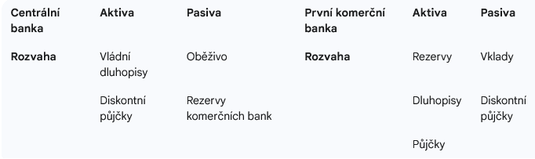
Tvorba peněz a peněžní zásoba
Bankovní soustava – tvořena centrální bankou a komerčními bankami;
Centrální banka – emisní banka, má zákonný monopol na emisi peněz.
CENTRÁLNÍ BANKA (CB), také KOMERČNÍ BANKY (KB) vytvářejí peníze!!
komerční banky = banky s částečnými rezervami: pouze část vkladů udržují v rezervách a zbytek poskytují jako půjčky.
Zjednodušené bilance centrální banky a některé z komerčních bank
ČNB – v aktivech: hlavně devizové rezervy – dluhopisy cizích vlád a jejich zahraničních veřejných institucí. Dluhopisy české vlády – menší část aktiv; v pasivech – oběživo (bankovky a mince v oběhu) a rezervy, které si u ní ukládají KB;
KB – v aktivech: její rezervy, dluhopisy a půjčky poskytnuté; v pasivech: vklady a diskontní půjčky (půjčky přijaté od CB).
4/32
Notes:
https://www.cnb.cz/cs/menova-politika/mp-nastroje/
Aktiva:
Představují majetek banky nebo prostředky, které banka vlastní nebo má k dispozici a které jí přinášejí budoucí ekonomický prospěch.
Do aktiv banky patří například půjčky a úvěry, cenné papíry, hotovost, investice, nemovitosti a pohledávky. Aktiva vytvářejí příjmy pro banku, například úroky z úvěrů.
Pasiva:
Pasiva představují závazky banky nebo zdroje, které banka dluží jiným subjektům. Jsou to prostředky, které banka musí vrátit nebo splatit.
Do pasiv patří například vklady klientů, vydané dluhopisy, úvěry od jiných bank, závazky vůči dodavatelům atd. Tyto závazky banka využívá k financování svých aktivit.

Slide 11
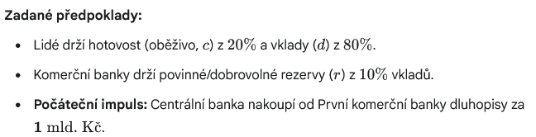
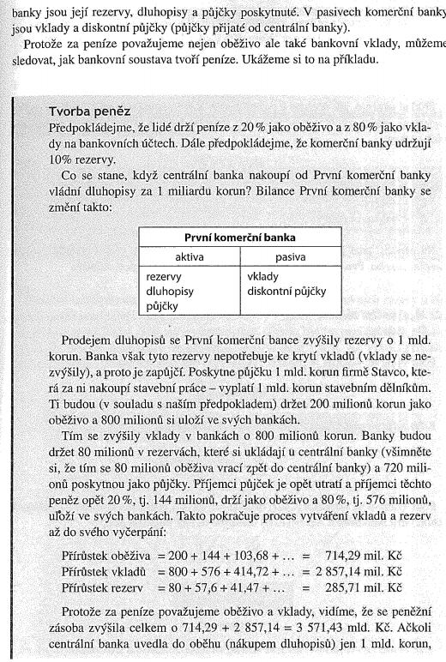
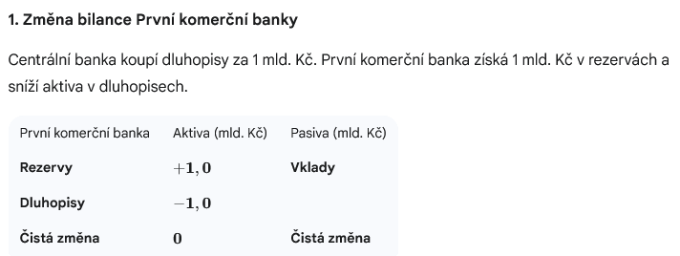
Tvorba peněz a peněžní zásoba
4/32
Notes:
https://www.cnb.cz/cs/menova-politika/mp-nastroje/
Aktiva:
Představují majetek banky nebo prostředky, které banka vlastní nebo má k dispozici a které jí přinášejí budoucí ekonomický prospěch.
Do aktiv banky patří například půjčky a úvěry, cenné papíry, hotovost, investice, nemovitosti a pohledávky. Aktiva vytvářejí příjmy pro banku, například úroky z úvěrů.
Pasiva:
Pasiva představují závazky banky nebo zdroje, které banka dluží jiným subjektům. Jsou to prostředky, které banka musí vrátit nebo splatit.
Do pasiv patří například vklady klientů, vydané dluhopisy, úvěry od jiných bank, závazky vůči dodavatelům atd. Tyto závazky banka využívá k financování svých aktivit.

Slide 12
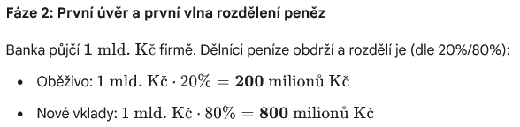
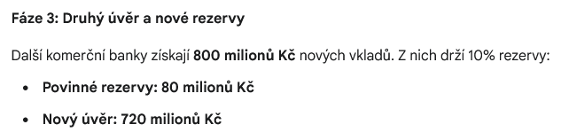
Tvorba peněz a peněžní zásoba
4/32

Slide 13
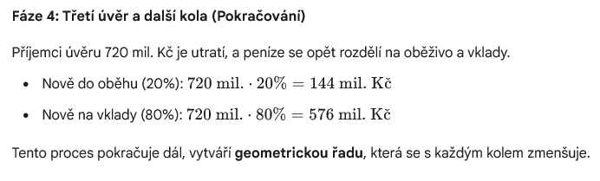
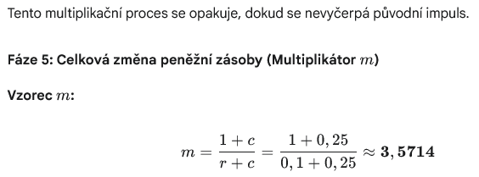
Tvorba peněz a peněžní zásoba
4/32
Notes:
https://www.cnb.cz/cs/menova-politika/mp-nastroje/

Slide 14
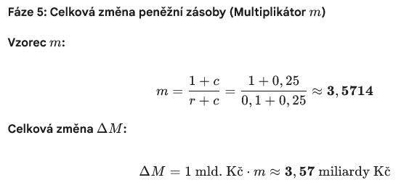
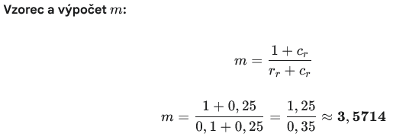

Výpočet peněžního multiplikátoru (m​):
4/32
Notes:
https://www.cnb.cz/cs/menova-politika/mp-nastroje/

Slide 15
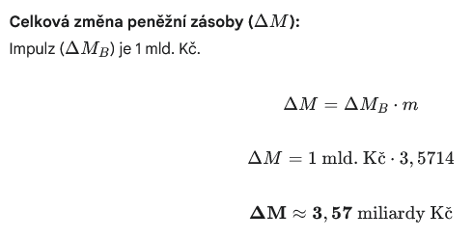
Výpočet peněžního multiplikátoru (m​):
Množství peněz celkově vzrostlo 3,57krát. Multiplikační přírůstek peněz: způsobili KB, které uvedly do chodu „řetězovou reakci” tvorby vkladů.
4/32
Notes:
Př.: Lidé drží peníze z 20% jako oběživo a 80 % jako
vklady, cr = 0,25.
Banky udržují 10% vkladů v rezervách, míra bankovních rezerv rr 0,1.
Peněžní multiplikátor je 1,25 : 0,35 = 3,57.
Přírůstek peněžní báze 1 mld. Kč vyvolává přírůstek peněžní zásoby 3,57 mld. KČ,

Slide 16
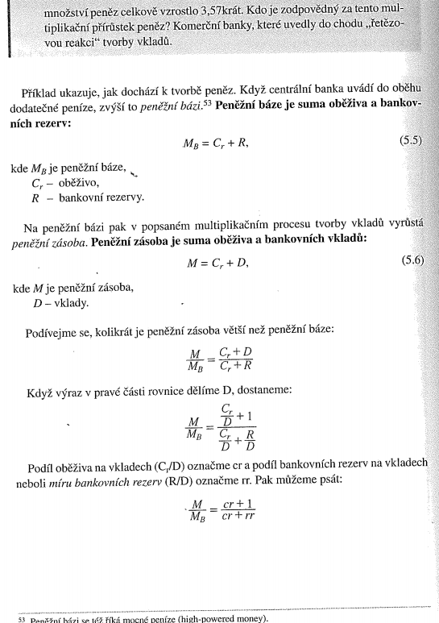
Tvorba peněz a peněžní zásoba
Příklad ukazuje, jak dochází k tvorbě peněz: CB uvádí do oběhu dodatečné peníze ⟹ zvýší to peněžní bázi. Peněžní báze = suma oběživa a bankovních rezerv:
kde MB — peněžní báze,
Cr— oběživo,
R — bankovní rezervy.
Na peněžní bázi pak v multiplikačním procesu tvorby vkladů vyrůstá peněžní zásoba; Peněžní zásoba (M) = suma oběživa a bankovních vkladů:
kde M — peněžní zásoba,
D — vklady.
Kolikrát je peněžní zásoba vetší než peněžní báze:
Výraz v pravé části rovnice dělíme D, dostaneme:
Podíl oběživa na vkladech (cr/D) = cr;
Podíl bankovních rezerv na vkladech neboli míru bankovních rezerv (R/D) = rr.
4/32
Notes:
https://www.cnb.cz/cs/menova-politika/mp-nastroje/
Aktiva:
Představují majetek banky nebo prostředky, které banka vlastní nebo má k dispozici a které jí přinášejí budoucí ekonomický prospěch.
Do aktiv banky patří například půjčky a úvěry, cenné papíry, hotovost, investice, nemovitosti a pohledávky. Aktiva vytvářejí příjmy pro banku, například úroky z úvěrů.
Pasiva:
Pasiva představují závazky banky nebo zdroje, které banka dluží jiným subjektům. Jsou to prostředky, které banka musí vrátit nebo splatit.
Do pasiv patří například vklady klientů, vydané dluhopisy, úvěry od jiných bank, závazky vůči dodavatelům atd. Tyto závazky banka využívá k financování svých aktivit.

Slide 17


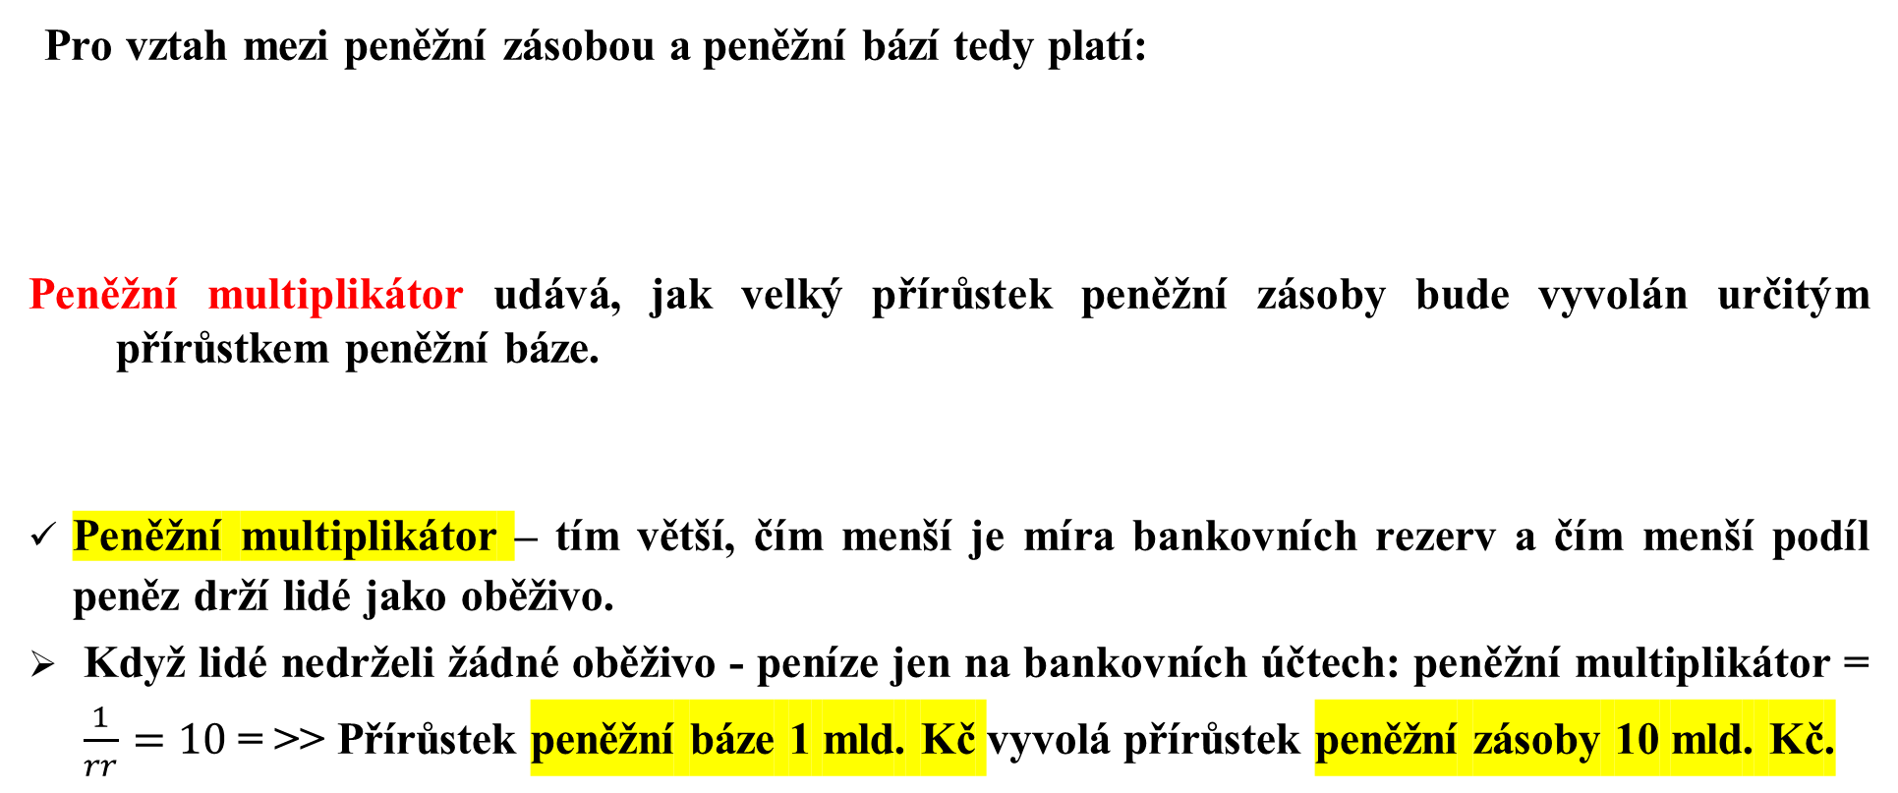
Tvorba peněz a peněžní zásoba
Pro vztah mezi peněžní zásobou a peněžní bází tedy platí:
Peněžní multiplikátor udává, jak velký přírůstek peněžní zásoby bude vyvolán určitým přírůstkem peněžní báze.
Peněžní multiplikátor – tím větší, čím menší je míra bankovních rezerv a čím menší podíl peněz drží lidé jako oběživo.
Když lidé nedrželi žádné oběživo - peníze jen na bankovních účtech: peněžní multiplikátor = $\frac{1}{rr}=10$= >> Přírůstek peněžní báze 1 mld. Kč vyvolá přírůstek peněžní zásoby 10 mld. Kč.
4/32
Notes:
Vzorec říká, jak se určuje peněžní zásoba (M) na základě měnové báze (MB) a peněžního multiplikátoru:
$$M=\frac{cr+1}{cr+rr}×MB$$
M – celková peněžní zásoba v ekonomice.
MB – měnová báze (bankovky, mince a rezervy obchodních bank u centrální banky).
cr – poměr hotovosti, kterou lidé drží, k bankovním vkladům (currency ratio).
rr – povinný rezervní poměr bank (reserve ratio).
Samotný zlomek
$$\frac{cr+1}{cr+rr}$$
je peněžní multiplikátor – ukazuje, kolikrát se měnová báze „znásobí“ při tvorbě peněz v ekonomice.
👉 Čím menší je rr (nižší povinné rezervy) a čím menší je cr (méně hotovosti drží lidé mimo banky), tím je multiplikátor větší a výsledná peněžní zásoba M roste.
Jednoduchý vztah:
$$\frac{1}{rr}=10$$
👉 To znamená, že rezervní poměr (rr) je:
$$rr=\frac{1}{10}=0,1=10\%$$
Tedy když je povinný rezervní poměr 10 %, peněžní multiplikátor (v nejjednodušší verzi bez hotovostního poměru) vychází 10.
.

Slide 18
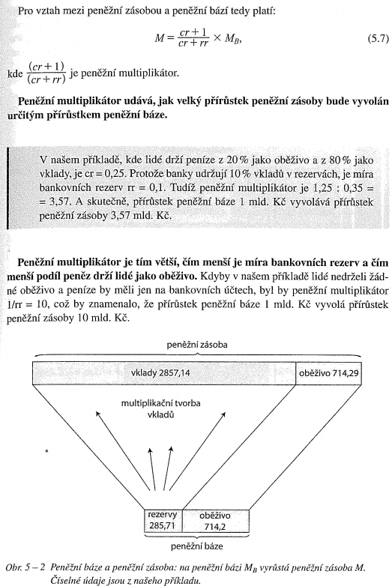
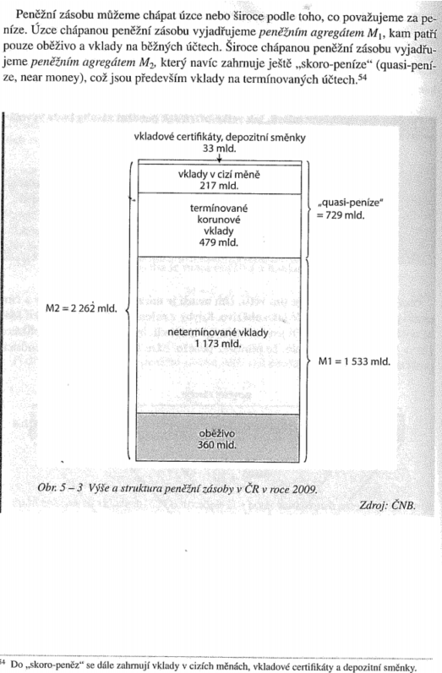
Tvorba peněz a peněžní zásoba
Peněžní báze a peněžní zásoba: na peněžní bázi MB​ vyrůstá peněžní zásoba M..
Výše a struktura peněžní zásoby v ČR v roce 2009
4/32
Notes:
„quasi-peníze“ 729 mld. Termínované korunové vklady (479 mld.), Vklady v cizí měně (217 mld.), Vkladové certifikáty, depozitní směnky (33 mld.).
M2​ 2262 mld. M1​ + quasi-peníze.
M1​ 1533 mld. Oběživo (360 mld.) + Netermínované vklady (1173 mld.).

Slide 19
PENĚŽNÍ ZÁSOBA
Chápana ÚZCE nebo ŠIROCE podle toho, co považujeme za peníze.
ÚZCE – vyjádřená peněžním agregátem M1: oběživo a vklady na běžných účtech.
ŠIROCE – vyjádřená peněžním agregátem M2, který navíc zahrnuje „skoro peníze " (quasi-peníze, near money): především vklady na termínovaných účtech, také: vklady v cizích měnách, vkladové certifikáty a depozitní směnky.
4/32
Notes:
https://www.cnb.cz/cs/menova-politika/mp-nastroje/
Aktiva:
Představují majetek banky nebo prostředky, které banka vlastní nebo má k dispozici a které jí přinášejí budoucí ekonomický prospěch.
Do aktiv banky patří například půjčky a úvěry, cenné papíry, hotovost, investice, nemovitosti a pohledávky. Aktiva vytvářejí příjmy pro banku, například úroky z úvěrů.
Pasiva:
Pasiva představují závazky banky nebo zdroje, které banka dluží jiným subjektům. Jsou to prostředky, které banka musí vrátit nebo splatit.
Do pasiv patří například vklady klientů, vydané dluhopisy, úvěry od jiných bank, závazky vůči dodavatelům atd. Tyto závazky banka využívá k financování svých aktivit.

Slide 20
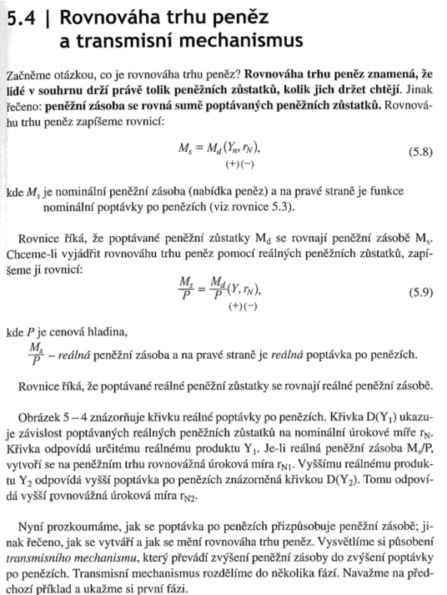
Rovnováha trhu peněz a transmisní mechanismus
Rovnováha trhu peněz = lidé v souhrnu drží právě tolik peněžních zůstatků, kolik chtějí držet: PENĚŽNÍ ZÁSOBA = SUMĚ POPTÁVANÝCH PENĚŽNÍCH ZŮSTATKŮ.
Rovnováha trhu peněz – rovnice:
M – nominální peněžní zásoba (nabídka peněz), pravá strana – funkce nominální poptávky po penězích.
Podle rovnice: poptávané peněžní zůstatky Md = peněžní zásobě Ms.
Rovnováha trhu peněz pomocí reálných peněžních zůstatků:
P – cenová hladina, Ms/P – reálná peněžní zásoba;
Pravá strana – reálná poptávka po penězích.
Podle rovnice: POPTÁVANÉ REÁLNÉ PENĚŽNÍ ZŮSTATKY = REÁLNÉ PENĚŽNÍ ZÁSOBĚ.
4/32

Slide 21
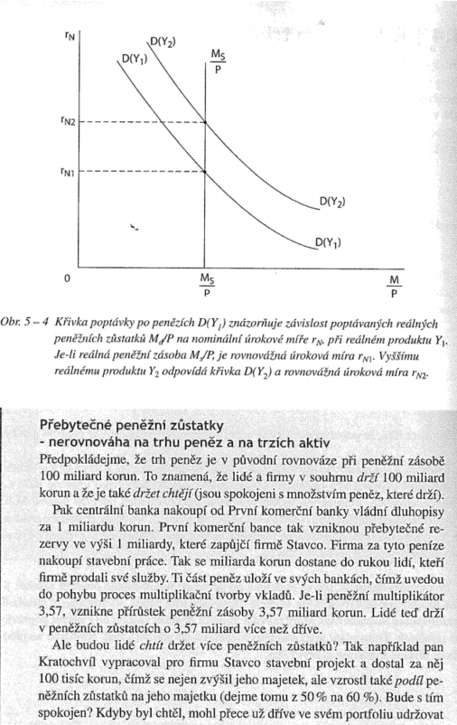
Rovnováha trhu peněz a transmisní mechanismus
Obr.: křivka reálné poptávky po penězích D(Y1): závislost poptávaných reálných peněžních zůstatků na nominální úrokové míře rN:
Křivka odpovídá reálnému produktu Y1; Reálná peněžní zásoba Ms/P: na peněžním trhu – rovnovážná úroková míra rN1.
Vyššímu reálný produktu Y2 odpovídá vyšší poptávka po penězích D(Y2): vyšší rovnovážná úroková míra rN2.
Křivka poptávky po penězích
Přizpůsobovaní poptávky po penězích peněžní zásobě – vytváření, změny rovnováhy na trhu peněz:
4/32
Notes:
Křivka poptávky po penězích D(Y) znázorňuje závislost poptávaných reálných peněžních zůstatků M/P na nominální úrokové míře rN​ při reálném produktu Y1​. Je-li reálná peněžní zásoba MS​/P, je rovnovážná úroková míra rN1​. Vyššímu reálnému produktu Y2​ odpovídá křivka D(Y2​) a rovnovážná úroková míra rN2​.

Slide 22
Rovnováha trhu peněz a transmisní mechanismus
TRANSMISNÍ MECHANISMUS převádějící zvýšení peněžní zásoby do zvýšení poptávky po penězích:
PRVNÍ FÁZE:
ZVÝŠENÍ PENĚŽNÍ ZÁSOBY vyvolá nerovnováhu na trhu peněz.
Dodatečné peníze – k lidem, kteří pak drží více peněžních zůstatků, než chtějí: jejich skutečné peněžní zůstatky – vyšší než poptávané peněžní zůstatky.
Nerovnováha trhu peněz se přelévá na trhy ostatních aktiv: snaha obnovit svou původní strukturu portfolia – zbavování se přebytečných peněžních zůstatků, nakup nepeněžních aktiv (za ně) - Rostoucí poptávka po nepeněžních aktivech => nerovnováha na trzích nepeněžních aktiv – dluhopisů…
=> Přebytečná nabídka peněžních zůstatků vyvolává přebytečnou poptávku po nepeněžních aktivech.
4/32

Slide 23
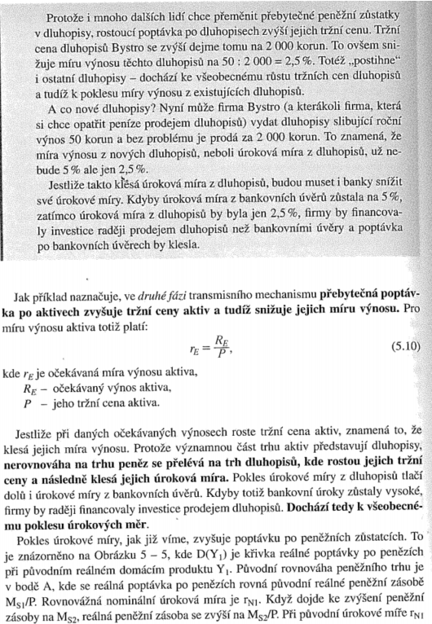
Rovnováha trhu peněz a transmisní mechanismus
DRUHÁ FÁZE: přebytečná poptávka po aktivech zvyšuje tržní ceny aktiv – tím snižuje jejich míru výnosu. Míra výnosu aktiva:
rE — očekávaná míra výnosu aktiva,
RE — očekávaný výnos aktiva,
P — jeho tržní cena aktiva.
Jestliže při daných výnosech roste tržní cena aktiv – klesá jejich míra výnosu.
Významná část trhu aktiv – dluhopisy, nerovnováha na trhu peněz se přelévá na trh dluhopisů: rostou jejich tržní ceny a následně klesá jejich úroková míra.
Pokles úrokové míry z dluhopisů tlačí dolů i úrokové míry z bankovních úvěrů: kdyby zůstaly vysoké – financování investic firmami prodejem dluhopisů => všeobecný pokles úrokových měr.
Pokles úrokové míry – zvyšuje poptávané množství peněžních zůstatcích: Obr.:
4/32
Notes:
https://www.cnb.cz/cs/menova-politika/mp-nastroje/
Aktiva:
Představují majetek banky nebo prostředky, které banka vlastní nebo má k dispozici a které jí přinášejí budoucí ekonomický prospěch.
Do aktiv banky patří například půjčky a úvěry, cenné papíry, hotovost, investice, nemovitosti a pohledávky. Aktiva vytvářejí příjmy pro banku, například úroky z úvěrů.
Pasiva:
Pasiva představují závazky banky nebo zdroje, které banka dluží jiným subjektům. Jsou to prostředky, které banka musí vrátit nebo splatit.
Do pasiv patří například vklady klientů, vydané dluhopisy, úvěry od jiných bank, závazky vůči dodavatelům atd. Tyto závazky banka využívá k financování svých aktivit.

Slide 24
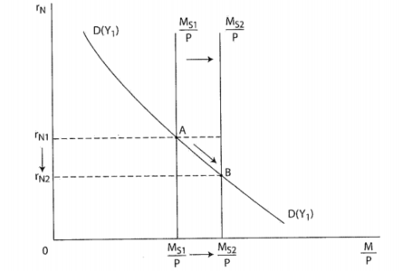
Rovnováha trhu peněz a transmisní mechanismus
Obr.: kde D(Y1): - křivka reálné poptávky po penězích při původním reálném domácím produktu Y1.
Původní rovnováha peněžního trhu – bod A: reálná poptávka po penězích = původní reálné peněžní zásobě Ms1/P: rovnovážná nominální úroková míra = rN1.
Zvýšení peněžní zásoby na Ms2: reálná peněžní zásoba se zvýší na Ms2/P:
Při původní úrokové míře rN1: na trhu peněz – nerovnováha – tlačí úrokovou míru dolů.
Nová rovnováha trhu peněz: bod B při nižší úrokové míře rN2 (nezůstane na takto nízké úrovni dlouho).
4/32
Notes:
D(Y₁) je křivka reálné poptávky po penězích při původním reálném domácím produktu Y₁. Původní rovnováha peněžního trhu je v bodě A, kde se reálná poptávka po penězích rovná původní reálné peněžní zásobě MS₁/P. Rovnovážná úroková míra je rN₁. Když dojde ke zvýšení peněžní zásoby na MS₂, reálná peněžní zásoba se zvýší na MS₂/P a nová rovnováha trhu peněz se vytvoří v bodě B při nižší úrokové míře rN₂..
Pr. (s předchozím příkladem):
Přebytečné peněžní zůstatky - nerovnováha na trhu peněz a na trzích aktiv
Expanze CB: Centrální banka nakoupí dluhopisy za 1 miliardu korun. Vzniknou přebytečné rezervy.
Multiplikace: S peněžním multiplikátorem 3,57 vznikne přírůstek peněžní zásoby 3,57 miliard korun.
Nerovnováha: Lidé drží v peněžních zůstatcích o 3,57 miliard více, než chtějí. To je stav přebytečných peněžních zůstatků.
Obnova rovnováhy: Aby se zbavili přebytku, nakupují jiná aktiva (např. dluhopisy). Zvýšená poptávka po dluhopisech sníží úrokovou míru, čímž se trh vrací do rovnováhy.

Slide 25
Rovnováha trhu peněz a transmisní mechanismus
TŘETÍ FÁZE:
Účinky poklesu úrokové míry na VÝDAJE a DŮCHODY.
MALÁ OTEVŘENÁ EKONOMIKA: úroková míra se dlouhodobě neodchýlí od světové úrokové míry.
Pokles úrokové míry: zvýšení čistého vývozu kapitálu a v důsledku toho – depreciace domácí měny – pak zvýší ČISTÝ VÝVOZ ZBOŽÍ / zmenší ČISTÝ DOVOZ.
VELKÁ OTEVŘENÁ EKONOMIKA: udrží se úroková míra na nižší úrovni: růst investic a spotřeby.
Zvýšení AGREGÁTNÍCH VÝDAJŮ: ČISTÉHO VÝVOZU, popř. INVESTIC, SPOTŘEBY – zvýší DŮCHODY:
držba více peněžních zůstatků: prodej dluhopisů, jiných aktiv => opět ZVÝŠENÍ ÚROKOVÉ MÍRY.
4/32

Slide 26
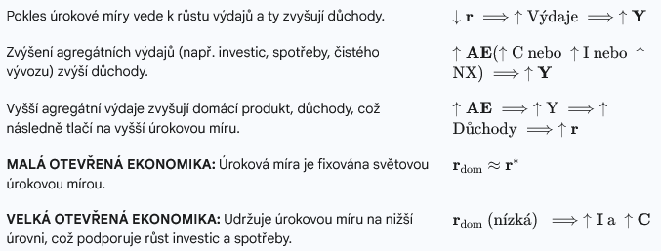
Rovnováha trhu peněz a transmisní mechanismus
TŘETÍ FÁZE: shrnutí
Na konci TŘETÍ FÁZE TRANSMISNÍHO MECHANISMU: vyšší
AGREGÁTNÍ VÝDAJE,
DOMÁCÍ PRODUKT, DŮCHODY,
i ÚROKOVÁ MÍRA.
4/32

Slide 27
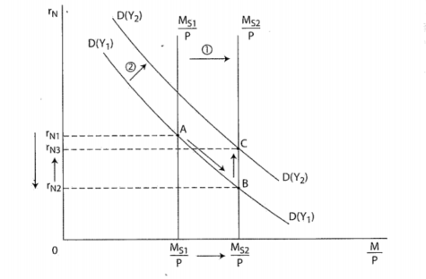
Rovnováha trhu peněz a transmisní mechanismus
Zvýšení peněžní zásoby z Ms1 na Ms2 (Šipka l) snížilo nejprve úrokovou míru na rN2: posun trhu z A do B;
Zvýšení reálného domácího produkt z Y1 na Y2: zvýší se poptávka po penězích – křivka poptávky po penězích se posune nahoru do polohy D(Y2): (Šipka 2)
=> Trh – rovnováha v bodě C a úroková míra se zvýší na rN3.
4/32
Notes:
Zvýšení peněžní zásoby z MS1​ na MS2​ (naznačené šipkou 1) snížilo nejprve úrokovou míru na rN2​ (posun trhu z A do B). Když se zvýší reálný produkt z Y1​ na Y2​, křivka poptávky po penězích se posune nahoru do polohy D(Y2​) (naznačeno šipkou 2), trh se dostane do bodu C a úroková míra se zvýší na rN3​.

Slide 28
Rovnováha trhu peněz a transmisní mechanismus
ČTVRTÁ FÁZE:
Před zvýšením peněžní zásoby: ekonomika vytváří potenciální produkt a na trhu práce – přirozená míra nezaměstnanosti:
následek zvýšení peněžní zásoby, následný růst agregátních výdajů: růst cen a mezd.
Lidé pak zjistí: zvýšily se pouze jejich nominální důchody, reálné důchody se nezměnily.
Také depreciace domácí měny – v důsledku růstu cenové hladiny – pouze nominální a nikoli reálná: čistý vývoz se vrací na původní úroveň.
Lidé potřebují nakonec držet více peněžních zůstatků jen proto, že se zvýšila cenová hladina (ceny)!!
CB zvýšila NOMINÁLNÍ PENĚŽNÍ ZÁSOBU, ale VLIV RŮSTU CENOVÉ HLADINY: REÁLNÁ PENĚŽNÍ zásoba se vrací na PŮVODNÍ ÚROVEŇ.
4/32

Slide 29

Rovnováha trhu peněz a transmisní mechanismus
ČTVRTÁ FÁZE: shnrutí
Vliv růstu cen na reálné a nominální veličiny
Původní zjištění: Růst cen a mezd.
Vliv na důchody: Zvýšily se pouze nominální důchody, reálné důchody se nezměnily.
Příčina zvýšené poptávky po penězích: Lidé potřebují držet více nominálních peněžních zůstatků jen proto, že se zvýšila cenová hladina (P).
Důsledek: Vliv růstu cenové hladiny (P) vede k tomu, že reálná peněžní zásoba (M/P) se vrací na svou původní úroveň.
4/32

Slide 30
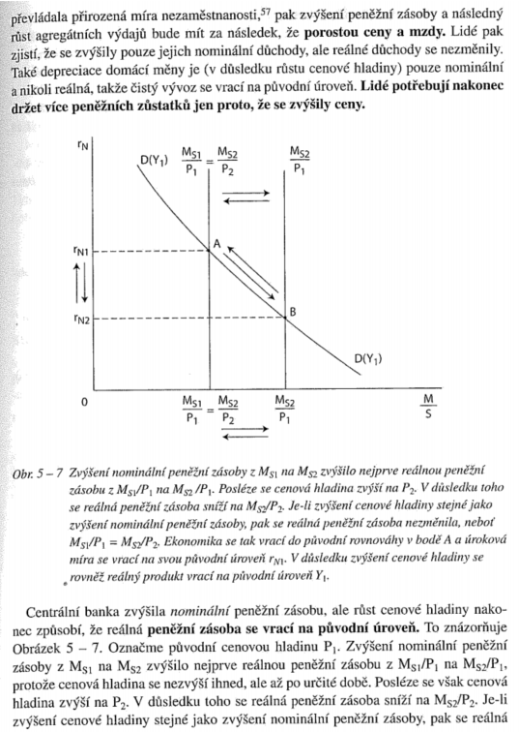
Rovnováha trhu peněz a transmisní mechanismus
Původní cenová hladina: P1.
Zvýšení nominální peněžní zásoby z Ms1 na Ms2 zvýšilo nejprve reálnou peněžní zásobu z Ms1/P1 na Ms2/P1, protože cenová hladina se nezvýší ihned, ale až po určité době.
Následně: růst cenové hladiny na P2:
V důsledku toho – pokles reálné peněžní zásoby na Ms2/P1.
4/32
Notes:
Zvýšení nominální peněžní zásoby z MS1​ na MS2​ zvýšilo nejprve reálnou peněžní zásobu z MS1​/P1​ na MS2​/P1​. Posléze se cenová hladina zvýší na P2​. V důsledku toho se reálná peněžní zásoba sníží na MS2​/P2​. Je-li zvýšení cenové hladiny stejné jako zvýšení nominální peněžní zásoby, pak se reálná peněžní zásoba nezměnila, neboť MS1​/P1​=MS2​/P2​. Ekonomika se tak vrací do původní rovnováhy v bodě A a úroková míra se vrací na svou původní úroveň rN1​. V důsledku zvýšení cenové hladiny se rovněž reálný produkt vrací na původní úroveň Y1​.

Slide 31
Rovnováha trhu peněz a transmisní mechanismus
Ekonomika se tak vrací do původní rovnováhy v bodě A, úroková míra se vrací na svou původní úroveň.
V důsledku zvýšení cenové hladiny na P2: reálný produkt – pokles na svou původní úroveň Y1.
Pokles úroková míry a růst reálného produktu = pouze krátkodobé, dokud je vyšší reálná peněžní zásoba.
Dlouhé období: růst cenové hladiny – konečný důsledek: není zvýšení reálné peněžní zásoby, nýbrž jen nominální peněžní zásoby.
Zjištění: centrální banka má v dlouhém období kontrolu pouze nad NOMINÁLNÍ PENĚŽNÍ ZÁSOBOU (?), ale nemá kontrolu nad REÁLNOU PENĚŽNÍ ZÁSOBOU.
4/32

Slide 32
Kvantitativní teorie peněz
Patří k nejstarším ekonomických teoriím:
Zkoumá vztah mezi MNOŽSTVÍM PENĚZ a CENOVOU HLADINOU:
Závěr: změny cenové hladiny jsou přímo úměrné změnám v peněžní zásobě.
Cenová revoluce v 16. st. – historický důkaz – rostoucí množství peněz v oběhu vyvolává inflaci – i v případě peněz ze zlata, stříbra.
Jedním z prvních, kdo zformulovali kvantitativní teorii: britský filozof – David Hume:
Od 16. st. známo, že rostoucí množství peněz zvyšuje cenovou hladinu, avšak i v 18. st. – mínění: peníze vyvolávají oživení investic a obchodu.
4/32
Notes:
Cenová revoluce v Evropě
po objevení Ameriky docházelo v průběhu 16. století k velkému přílivu amerického stříbra a zlata do Evropy, zejména do Španělska. To vedlo ke zvyšování oběživa a následně k inflaci, jakou Evropa předtím nezažila. Pro tuto inflaci se vžilo označení „cenová revoluce„
Jean Bodin – jeden z prvních, jenž vyslovil kvantitativní teorém.
David Hume (1711–1776) se řadí k klasické škole ekonomického myšlení.
🔹 V ekonomii je známý zejména díky:
teorii mezinárodního obchodu – tzv. price–specie flow mechanism (mechanismus toku drahých kovů a cen), kde vysvětloval, jak se automaticky vyrovnávají obchodní bilance mezi zeměmi v systému zlatého standardu,
svými úvahami o penězích, úrokové míře a vlivu peněžní zásoby na ceny.
Hume je tedy považován za jednoho z předchůdců klasické politické ekonomie, která vyvrcholila u Adama Smitha.

Slide 33
Kvantitativní teorie peněz
Hume: změny množství peněz = neutrální vůči reálným ekonomickým veličinám, tj. že působí pouze na cenovou hladinu:
Britští merkantilisté: růst peněžní zásoby sníží úrokovou míru – a podpoří investice a obchod;
Hume: dokazoval – účinek na úrokovou míru jen dočasný, následně – zvýšení cenové hladiny – obchodníci potřebují více peněžních zůstatků => úroková míra vzroste na dřívější úroveň;
Na počátku 20. st.: reformuloval kvantitativní teorii Irving Fisher:
Fisherův transakční přistup: během roku se v ekonomice uskuteční určitý objem transakcí*: prostřednictvím PENĚŽNÍ ZÁSOBY: během roku se několikrát obrátí: vyjádřeno rovnicí – Fisher nazval „ROVNICE SMĚNY“.
4/32
Notes:
*objem transakcí: nákupů / prodejů

Slide 34

Kvantitativní teorie peněz
Ms — peněžní zásoba,
V — rychlost obratu peněz,
Yn — nominální domácí produkt.
Rovnice* = identita – vždy splněna.
Levá strana – agregátní výdaje na zboží
Pravá strana – peněžní hodnota zboží
Když nominální produkt rozložíme na CENOVOU HLADINU a REÁLNÝ PRODUKT, dostaneme rovnici v podobě:
P — cenová hladina,
Y — reálný domácí produkt.
4/32
Notes:
*Ješte před Fisherem formuloval rovnici na konci 19. st. americky astronom a ekonom Simon Newcombe.
Fisher původně vyjádřil rovnici směny ve tvaru Ms​×VT​=P×T, kde T je množství všech transakcí uskutečňovaných v ekonomice za dané období (např. za rok) a VT​ je transakční rychlost obratu peněz. Tyto transakce zahrnují nejen zboží a služby, ale také aktiva (pozemky, cenné papíry atd.) a další položky, které nejsou součástí domácího produktu. Můžeme ale předpokládat, že množství transakcí je přímo úměrné domácímu produktu, tj. T=t×Y, kde t je konstanta proporcionality. Pak lze rovnici zapsat jako Ms​×VT​=t×P×Y, neboli Ms​×VT​/t=P×Y. Výraz VT​/t označíme V a nazveme jej důchodovou rychlostí obratu peněz. Tím dostáváme rovnici Ms​×V=P×Y

Slide 35
Kvantitativní teorie peněz a neutralita peněz
Rovnice – cenová hladina se může změnit jedině prostř. změny veličin: Ms, V, Y.
Význam rychlosti obratu peněz: PENĚŽNÍ ZÁSOBA = STAVOVÁ VELIČINA, DOMÁCÍ PRODUKT = TOKOVÁ VELIČINA vztahující se k určitému období (k jednomu roku).
Na trzích – střet stavu peněžní zásoby s tokem produktu.
Naturální ekonomika –„cenová hladina“ stejná bez ohledu na to, v kolika ročních intervalech přichází produkce na trh a kolikrát za rok se na trhu obchoduje.
Peněžní ekonomika – př.: peněžní zásoba a roční produkt – nezměněny, cenová hladina se zdvojnásobí jen proto, že produkce přišla na trh ve dvou intervalech namísto jednoho:
4/32
Notes:
Kdybychom čísla z příkladu dosadili do rovnice, první případ (peníze se obrátí jednou) bychom zapsali takto:
2000×1=1×1000+10×100,
kde číslo 1 na levé straně rovnice představuje rychlost obratu peněz, čísla 1, resp. 10 na pravé straně rovnice jsou ceny obilí, resp. masa a reprezentují cenovou hladinu.
Druhý případ (peníze se obrátí dvakrát) bychom pak zapsali takto:
2000×2=2×1000+20×100,
kde číslo 2 na levé straně rovnice je opět rychlost obratu peněz, čísla 2, resp. 20 na pravé straně rovnice jsou ceny obilí, resp. masa. Zdvojnásobení rychlosti obratu peněz ceteris paribus zdvojnásobilo cenovou hladinu.
Peníze se v důsledku toho dvakrát obrátily: jev způsoben tím, že peněžní zásoba je stavová veličina, která se střetává s tokem produktu.
Jestliže produkt „přitéká” na trh plynuleji, ve více intervalech, střetává se s danou zásobou peněz vícekrát — peníze se za dané období vícekrát obrátí.

Slide 36
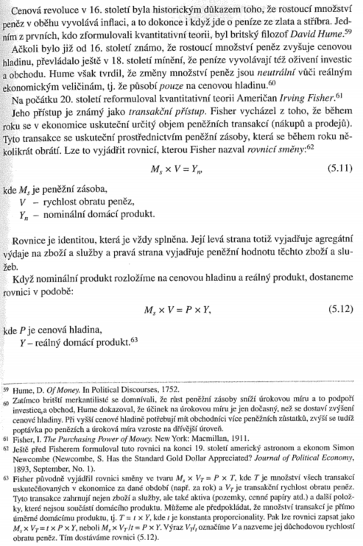
Kvantitativní teorie peněz a neutralita peněz
= Když produkt plyne na trhy plynuleji a v kratších intervalech, stačí k jeho obchodování menší peněžní zásoba:
Rovnice –
identita, která je vždy splněna.
Sama neříká o příčinných závislostech mezi veličinami MS, V, P a Y.
Vysvětlení závislostí – ROVNICE –> TEORIE:
První krok – názor na rychlost obratu peněz:
4/32

Slide 37
Názory na rychlost obratu peněz:
Zastánci kvantitativní teorie počínaje Fisherem: rychlost obratu peněz = stabilní veličina – mění se v dlouhém období pomalu a v závislosti na
technologických faktorech, např. produkčních periodách,
institucionálních faktorech, např. fungování institucích peněžního trhu.
=> Změny peněžní zásoby Ms mají za následek proporcionální změny nominálního produktu Y.
Základní tvrzení kvantitativní teorie:
Předpoklad ekonomiky dlouhodobě na úrovni potenciálního produktu – závěr: následek změny Ms – proporcionální změny cenové hladiny P:
Změny peněžní zásoby se přenášejí do cenové hladiny prostřednictvím transmisního mechanismu.
4/32

Slide 38
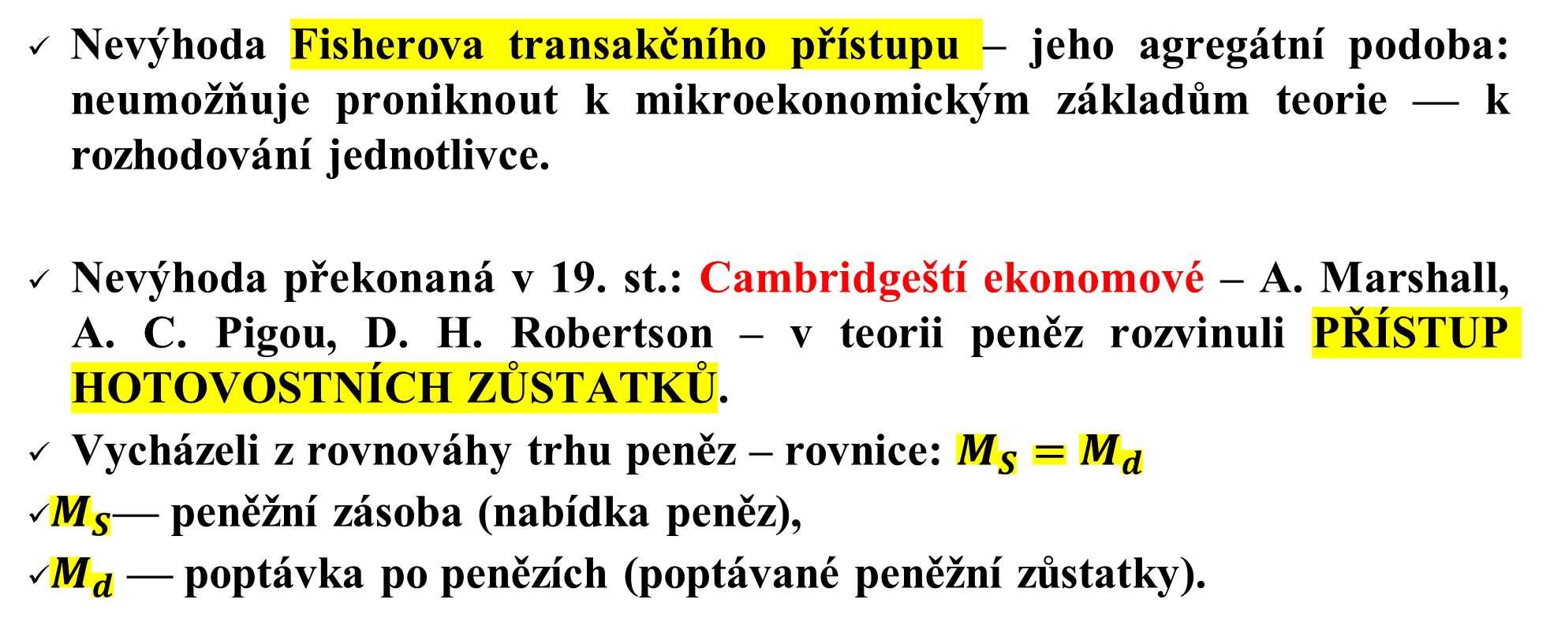
Názory na rychlost obratu peněz:
Nevýhoda Fisherova transakčního přístupu – jeho agregátní podoba: neumožňuje proniknout k mikroekonomickým základům teorie — k rozhodování jednotlivce.
Nevýhoda překonaná v 19. st.: Cambridgeští ekonomové – A. Marshall, A. C. Pigou, D. H. Robertson – v teorii peněz rozvinuli PŘÍSTUP HOTOVOSTNÍCH ZŮSTATKŮ.
Vycházeli z rovnováhy trhu peněz – rovnice: $M_{S}=M_{d}$
$M_{S}$— peněžní zásoba (nabídka peněz),
$M_{d}$ — poptávka po penězích (poptávané peněžní zůstatky).
4/32

Slide 39
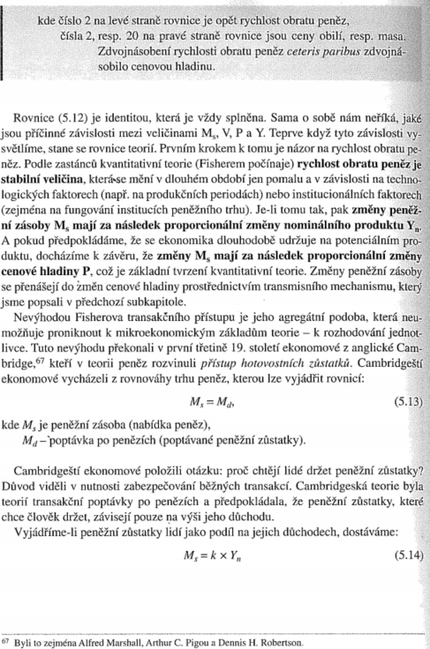
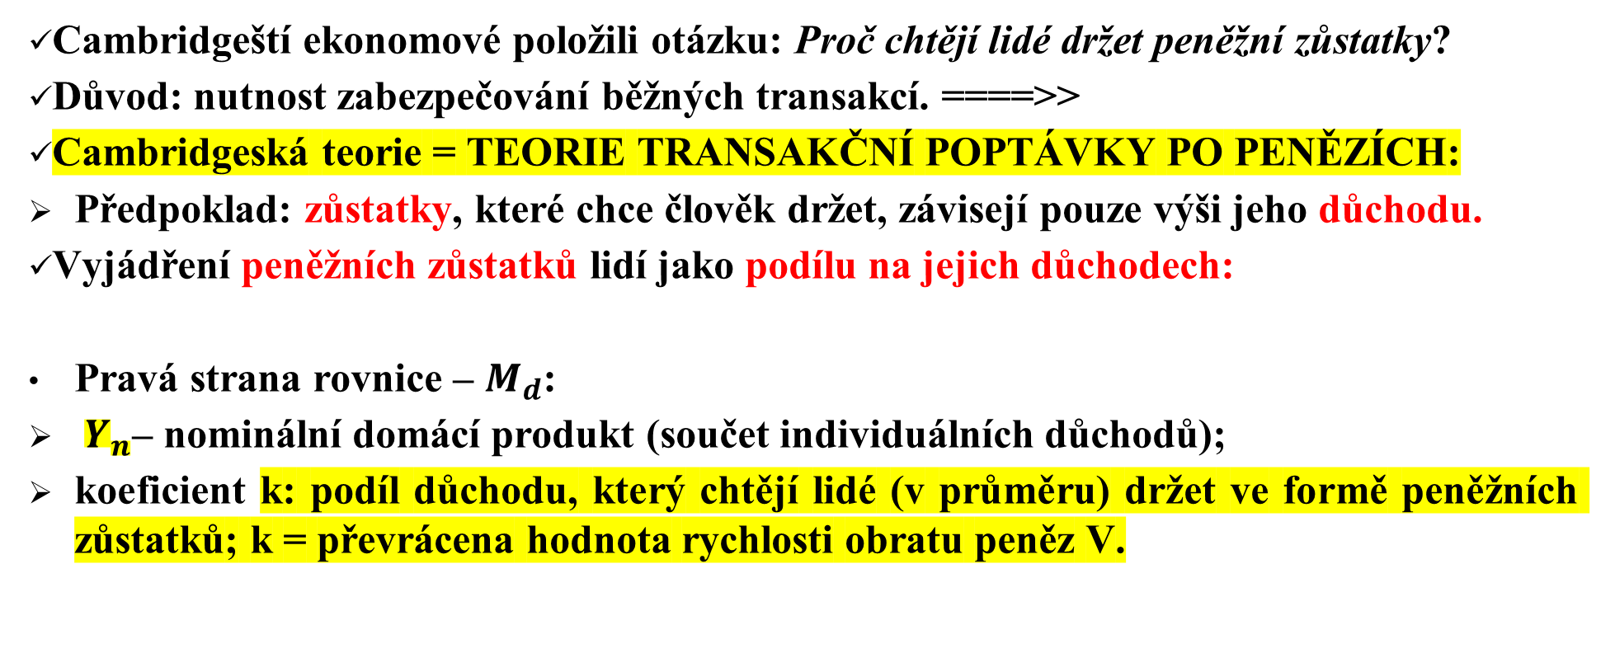
Názory na rychlost obratu peněz a rovnice směny:
Cambridgeští ekonomové položili otázku: Proč chtějí lidé držet peněžní zůstatky?
Důvod: nutnost zabezpečování běžných transakcí. ====>>
Cambridgeská teorie = TEORIE TRANSAKČNÍ POPTÁVKY PO PENĚZÍCH:
Předpoklad: zůstatky, které chce člověk držet, závisejí pouze výši jeho důchodu.
Vyjádření peněžních zůstatků lidí jako podílu na jejich důchodech:
Pravá strana rovnice – $M_{d}$:
$Y_{n}$– nominální domácí produkt (součet individuálních důchodů);
koeficient k: podíl důchodu, který chtějí lidé (v průměru) držet ve formě peněžních zůstatků; k = převrácena hodnota rychlosti obratu peněz V.
4/32

Slide 40

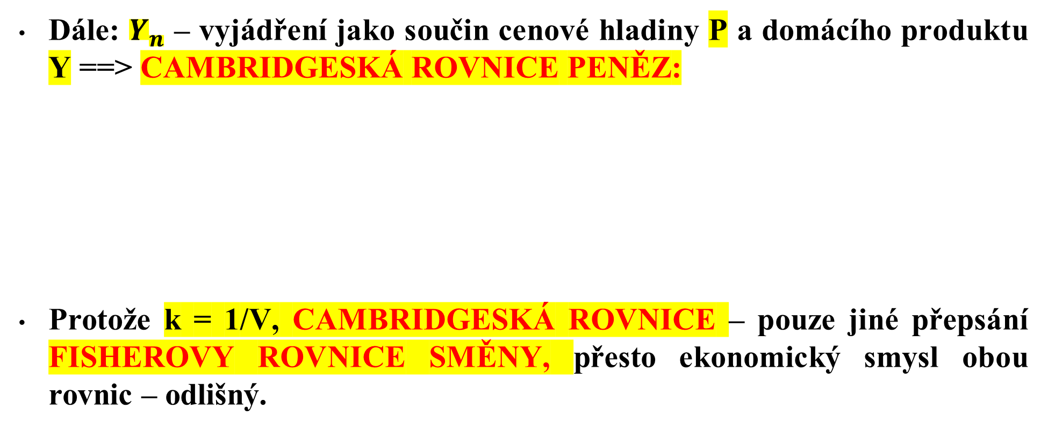
Názory na rychlost obratu peněz a rovnice směny:
Dále: $Y_{n}$ – vyjádření jako součin cenové hladiny P a domácího produktu Y ==> CAMBRIDGESKÁ ROVNICE PENĚZ:
Protože k = 1/V, CAMBRIDGESKÁ ROVNICE – pouze jiné přepsání FISHEROVY ROVNICE SMĚNY, přesto ekonomický smysl obou rovnic – odlišný.
4/32

Slide 41
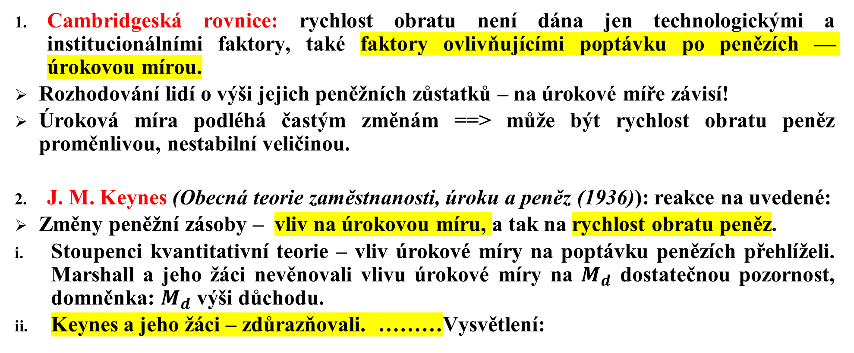
Názory na rychlost obratu peněz a rovnice směny:
Cambridgeská rovnice: rychlost obratu není dána jen technologickými a institucionálními faktory, také faktory ovlivňujícími poptávku po penězích — úrokovou mírou.
Rozhodování lidí o výši jejich peněžních zůstatků – na úrokové míře závisí!
Úroková míra podléhá častým změnám ==> může být rychlost obratu peněz proměnlivou, nestabilní veličinou.
J. M. Keynes (Obecná teorie zaměstnanosti, úroku a peněz (1936)): reakce na uvedené:
Změny peněžní zásoby – vliv na úrokovou míru, a tak na rychlost obratu peněz.
Stoupenci kvantitativní teorie – vliv úrokové míry na poptávku penězích přehlíželi. Marshall a jeho žáci nevěnovali vlivu úrokové míry na $M_{d}$ dostatečnou pozornost, domněnka: $M_{d}$ výši důchodu.
Keynes a jeho žáci – zdůrazňovali. ………Vysvětlení:
4/32
Notes:
Marshall a jeho žáci však nevěnovali vlivu úrokové míry na poptávku po penězích dostatečnou pozornost, přestože cambridgeská rovnice k takovým úvahám přímo vybízí. Domnívali se, že poptávka po penězích je ovlivněna pouze výší důchodu. Vliv úrokové míry na poptávku po penězích zdůraznil a rozpracoval teprve další cambridgeský ekonom John M. Keynes.
John Maynard Keynes patří také ke cambridgeské škole ekonomického myšlení:
Působení na University of Cambridge: Stejně jako Alfred Marshall, i Keynes studoval a později působil na University of Cambridge. Toto akademické prostředí významně formovalo jeho ekonomické myšlení. Cambridge byla v té době centrem ekonomické diskuze, kde se rozvíjely myšlenky, které ovlivnily jak Marshallovy, tak Keynesovy práce.
Ovlivnění Marshallovou teorií: Alfred Marshall byl Keynesovým učitelem a mentorem. Marshallovo dílo mělo velký vliv na Keynesovo myšlení, i když Keynes později kritizoval některé neoklasické aspekty Marshallovy teorie. Přesto byl jeho raný vývoj formován Marshallovou důkladnou analýzou trhu a teorií hodnoty.
Rozvoj Cambridge tradice: Keynes rozvinul myšlenky cambridgeské školy dále, zejména ve své Obecné teorii zaměstnanosti, úroku a peněz (1936), kde se zabýval makroekonomickými problémy nezaměstnanosti a hospodářské nestability. Tento přístup byl v kontrastu s tradiční neoklasickou teorií a vedl ke vzniku keynesiánské ekonomie, která se stala dominantním proudem ekonomického myšlení po 2. světové válce.
Zaměření na ekonomickou politiku: Podobně jako Marshall, i Keynes kladl důraz na to, aby ekonomická teorie byla prakticky použitelná pro řešení problémů, jako je nezaměstnanost a hospodářská krize. Tento pragmatický přístup k ekonomii byl rovněž typický pro cambridgeskou školu, která se neomezovala na čistě teoretické modely.
Tím, že Keynes působil na stejné univerzitě a rozvíjel myšlenky svého předchůdce Marshalla, se stal významným pokračovatelem tradice cambridgeské školy, i když svým revolučním přístupem vytvořil vlastní keynesiánskou školu ekonomického myšlení.
Pozn. Stoupenci a žáci Alfreda Marshalla:
Marshall vychoval mnoho významných ekonomů, kteří rozvíjeli jeho myšlenky nebo se stali významnými postavami v jiných ekonomických teoriích. Mezi jeho nejznámější žáky a stoupence patří:
Arthur Cecil Pigou: Pigou byl jedním z nejvýznamnějších Marshallových žáků a následníků v cambridgeské škole. Je známý především svou prací v oblasti ekonomiky blahobytu a teorií externalit, která ovlivnila moderní environmentální a daňovou politiku (Pigouova daň).
John Maynard Keynes: Přestože Keynes vyrostl v prostředí Marshallových myšlenek, později se od nich odchýlil, zejména v otázce makroekonomické stability a role vlády v ekonomice. Marshall Keynese učil, ačkoli Keynesova keynesiánská ekonomie kritizovala některé prvky neoklasické teorie, zejména schopnost trhů automaticky dosahovat plné zaměstnanosti.
Francis Ysidro Edgeworth: Další významný ekonom, který byl ovlivněn Marshallovými myšlenkami. Přispěl k rozvoji ekonomie, zejména v oblasti teorie užitku a mezní analýzy.
William Stanley Jevons: I když Jevons nebyl Marshallovým přímým žákem, oba sdíleli podobné myšlenky o marginalismu a neoklasické teorii. Jevons měl značný vliv na rozvoj neoklasické ekonomie, která byla Marshallovým hlavním proudem.
Edwin Cannan: Ekonom a historik, který byl ovlivněn Marshallovou prací a přispěl k rozvoji britské ekonomické tradice.

Slide 42
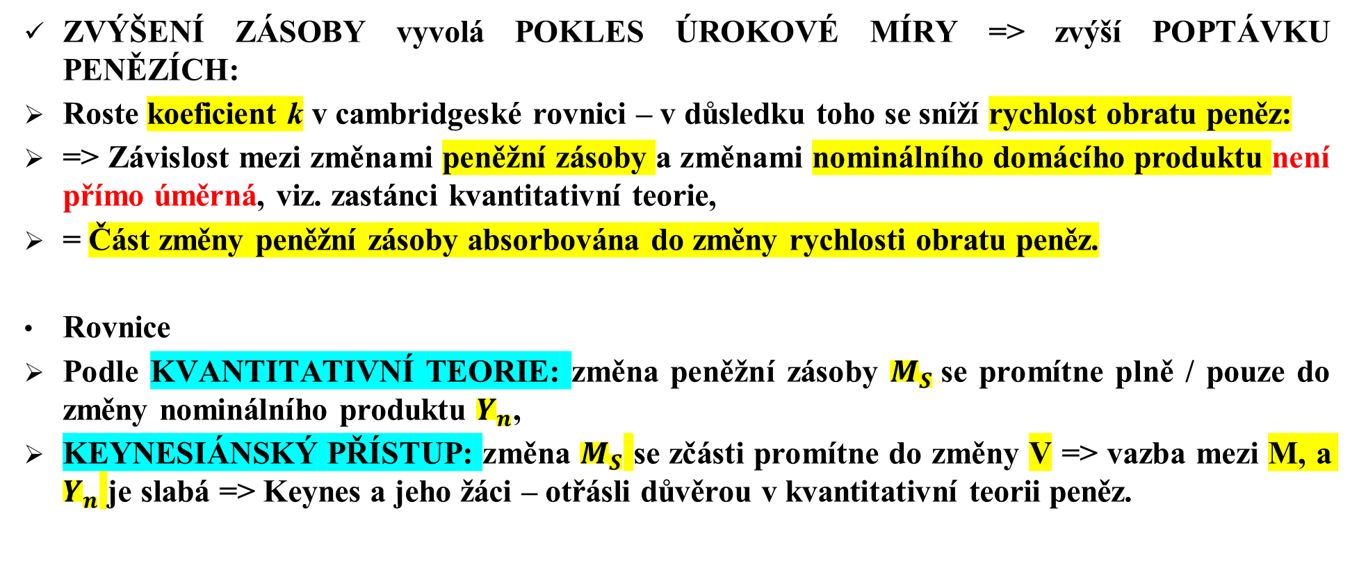
Názory na rychlost obratu peněz a rovnice směny:
ZVÝŠENÍ ZÁSOBY vyvolá POKLES ÚROKOVÉ MÍRY => zvýší POPTÁVKU PENĚZÍCH:
Roste koeficient k v cambridgeské rovnici – v důsledku toho se sníží rychlost obratu peněz:
=> Závislost mezi změnami peněžní zásoby a změnami nominálního domácího produktu není přímo úměrná, viz. zastánci kvantitativní teorie,
= Část změny peněžní zásoby absorbována do změny rychlosti obratu peněz.
Rovnice
Podle KVANTITATIVNÍ TEORIE: změna peněžní zásoby $M_{S}$se promítne plně / pouze do změny nominálního produktu $Y_{n}$,
KEYNESIÁNSKÝ PŘÍSTUP: změna $M_{S}$ se zčásti promítne do změny V => vazba mezi M, a $Y_{n}$ je slabá => Keynes a jeho žáci – otřásli důvěrou v kvantitativní teorii peněz.
4/32

Slide 43
Názory na rychlost obratu peněz a rovnice směny:
Rehabilitace kvantitativní teorie – v 50. l.: M. Friedman: poptávka po penězích nezávisí jen na důchodu a na úrokové míře, ale je mnohem složitější veličinou.
Lidé drží své bohatství jako portfolio různých aktiv: oběživo, bankovní vklady, dluhopisy, akcie, nemovitosti, automobily, lidský kapitál aj.;
Optimální skladba portfolia – vytvářena v závislosti na výnosech, likviditě a riziku jednotlivých aktiv.
=> Samotná změna úrokové míry – na poptávku po penězích mnohem slabší vliv, než tvrdí keynesiánci.
Friedman = NOVÁ KVANTITATIVNÍ TEORIE: základní východisko nového myšlenkového proudu v makroekonomii — MONETARISMUS.
4/32

Slide 44
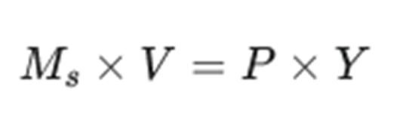

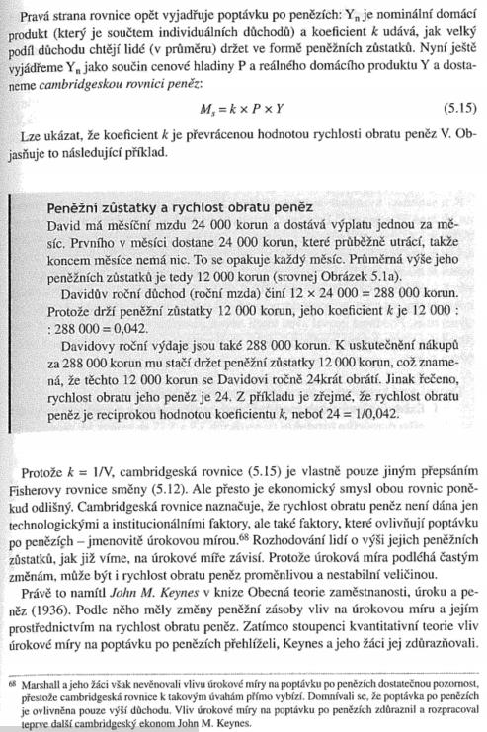
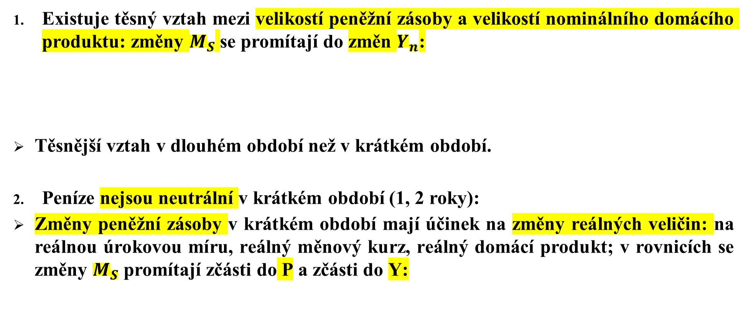
NOVÁ KVANTITATIVNÍ TEORIE:
Existuje těsný vztah mezi velikostí peněžní zásoby a velikostí nominálního domácího produktu: změny $M_{S}$ se promítají do změn $Y_{n}$:
Těsnější vztah v dlouhém období než v krátkém období.
Peníze nejsou neutrální v krátkém období (1, 2 roky):
Změny peněžní zásoby v krátkém období mají účinek na změny reálných veličin: na reálnou úrokovou míru, reálný měnový kurz, reálný domácí produkt; v rovnicích se změny $M_{S}$ promítají zčásti do P a zčásti do Y:
4/32
Notes:
✔ vlevo je reálná peněžní zásoba $\frac{M_{s}}{P}$
✔ vpravo je reálná poptávka po penězích $\frac{M_{d}}{P}$, která závisí na:
$Y$(reálný produkt) → kladný vliv (+),
$r_{N}$(nominální úroková míra) → záporný vliv (−).
„(+)“ je pod proměnnou $Y$→ znamená, že reálný produkt zvyšuje poptávku po penězích.
„(−)“ je pod proměnnou $r_{N}$→ znamená, že nominální úroková míra snižuje poptávku po penězích.
👉 Jinými slovy: $M_{d}$roste s $Y$a klesá s $r_{N}$.

Slide 45
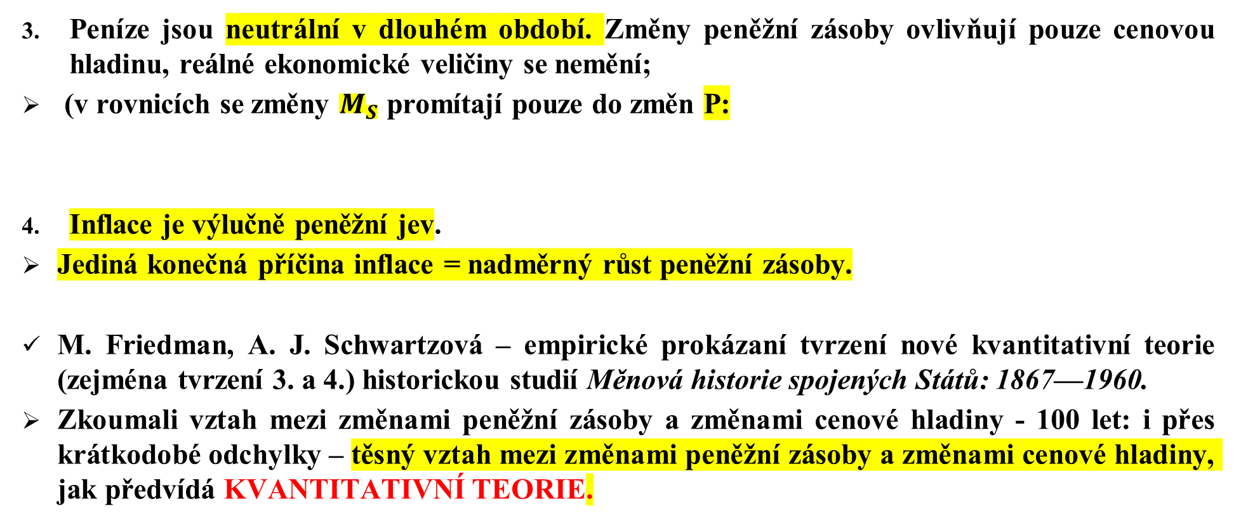
Tvrzení nové kvantitativní teorie:
Peníze jsou neutrální v dlouhém období. Změny peněžní zásoby ovlivňují pouze cenovou hladinu, reálné ekonomické veličiny se nemění;
(v rovnicích se změny $M_{S}$ promítají pouze do změn P:
Inflace je výlučně peněžní jev.
Jediná konečná příčina inflace = nadměrný růst peněžní zásoby.
M. Friedman, A. J. Schwartzová – empirické prokázaní tvrzení nové kvantitativní teorie (zejména tvrzení 3. a 4.) historickou studií Měnová historie spojených Států: 1867—1960.
Zkoumali vztah mezi změnami peněžní zásoby a změnami cenové hladiny - 100 let: i přes krátkodobé odchylky – těsný vztah mezi změnami peněžní zásoby a změnami cenové hladiny, jak předvídá KVANTITATIVNÍ TEORIE.
4/32

Slide 46
Inflace a inflační očekávání
Správně vysvětlení inflace: jen skrze nabídku peněz a poptávku po penězích:
Inflace = peněžní jev vyvolávaný nadměrnou emisí peněz.
CB zvyšuje peněžní zásobu o 10% ročně, takže lidem „potečou“* do jejich majetkových portfolií dodatečné peníze: zvyšování cen aktiv a posléze cen zboží – viz. transmisní mechanismus.
Teprve když se cenová hladina bude zvyšovat o 10% ročně, budou chtít lidé absorbovat rostoucí peněžní zásobu do svých peněžních zůstatků:
Nominálně drží více peněz, reálná hodnota těchto peněz = nezměněna.
4/32
Notes:
Pri vysvětlování inflace vycházime z toho, že inflace je peněžní jev vyvolávaný nadměrnou emisí peněz. Inflace vzniká tehdy, když peněžní zásoba předbíhá poptávku po penězích.
*V reálné ekonomice probíhá tento proces, který vede k "přílivu peněz" k lidem a firmám, ve dvou hlavních krocích: Operace na volném trhu a multiplikace vkladů.
1. Jak centrální banka (CB) zvyšuje peněžní zásobu
Centrální banka v moderní ekonomice přímo netiskne hotovost, kterou by rozhazovala občanům. Místo toho provádí operace na volném trhu s komerčními bankami:
Nákup cenných papírů (např. státní dluhopisy): CB nakoupí státní dluhopisy od komerčních bank.
Tvorba nových rezerv: Za tyto dluhopisy CB připíše komerčním bankám peníze na jejich účty rezerv u centrální banky. Tyto peníze jsou nově vytvořené a tvoří základ peněžní báze (MB​).
V tuto chvíli peníze ještě nejsou u veřejnosti, ale u komerčních bank ve formě přebytečných rezerv.
2. Jak se peníze dostanou k lidem (Multiplikace)
Nyní nastupuje proces, který vede k tomu, že dodatečné peníze "potečou" do majetkových portfolií lidí (jak uvádí text):
Přebytkové rezervy a úvěry: Komerční banky drží nyní více rezerv, než potřebují (přebytečné rezervy). Protože rezervy nenesou úrok (nebo jen nízký), banky mají silnou motivaci tyto rezervy použít k poskytování nových úvěrů firmám a domácnostem.
Příliv peněz k veřejnosti: Když si firma ("Staveco" v příkladu) vezme úvěr, banka jí tyto peníze připíše na její běžný účet. Tím se peníze dostávají do oběhu.
Většina peněz je na účtech (Vklady): Firma za úvěr zaplatí dodavatelům a zaměstnancům ("Pan Kratochvíl"). Tito lidé peníze uloží zpět do komerčních bank na své běžné účty jako vklady. Tyto vklady tvoří největší část peněžní zásoby (M).
Multiplikační cyklus: Tyto nové vklady vytvoří u bank další (menší) přebytečné rezervy, které banky opět půjčí. Tento multiplikační proces opakovaného poskytování úvěrů a vkládání peněz znásobí původní 1 mld. Kč z centrální banky na 3,57 mld. Kč (v příkladu).
Shrnutí: Lidem "potečou" dodatečné peníze ve formě nově poskytnutých úvěrů a následných vkladů na běžné účty, které komerční banky vytvořily díky navýšené peněžní bázi od centrální banky.
Výsledek působení - viz. transmisní mechanismus avšak:
Důsledek růstu důchodu na poptávku po penězích
Fáze, kterou popisujete, nastává, jakmile se nově vytvořené peníze dostanou do ekonomiky:
1. Zvýšení důchodu (Multiplikační efekt)
Původní zvýšení peněžní zásoby (např. nákupem cenných papírů bankou) vede k:
Snížení úrokové míry (r).
Zvýšení investic (I).
Růstu agregátní poptávky (AD).
Tím pádem dojde k růstu reálného produktu/důchodu (Y) (multiplikační efekt).
2. Zvýšení poptávky po penězích (DM​)
Větší reálný důchod (Y) znamená, že lidé a firmy:
Větší transakce: Provádějí více nákupů a prodejů (více spotřeby, více investic).
Vyšší transakční poptávka: K provedení těchto vyšších transakcí potřebují držet u sebe více peněz (peníze jako transakční motiv).
↑Y⟹↑Transakce⟹↑MD​
3. Důsledek: Tlak na růst úrokové míry (Bod C v grafu)
Protože poptávka po penězích (M​D) vzrostla, ale nabídka peněz (MS​) je fixní (vertikální):
Banky mají náhle nedostatek rezerv vzhledem k poptávce ekonomiky.
Tento přebytek poptávky po penězích tlačí úrokovou míru (r) zpět nahoru.
Tento tlak na růst úrokové míry se v makroekonomii označuje jako efekt vytěsnění (či spíše nepřímý efekt monetární politiky) a je graficky znázorněn posunem trhu peněz z bodu B do C (viz text pod Obr. 5–6).
-----------------------------------
Klíčovým a nejčastěji používaným nástrojem ČNB je dvoutýdenní repo operace (2T repo).
Charakteristika: Jedná se o reverzní obchod (repo obchod), což znamená prodej cenných papírů s dohodou o jejich zpětném odkupu.
Hlavní úroková sazba: Dvoutýdenní repo sazba je klíčová měnověpolitická sazba, kterou ČNB ovlivňuje krátkodobé úrokové sazby na trhu.
Typická operace: Stahování likvidity
Zásadní rozdíl oproti expanzivnímu příkladu z učebnice je ten, že český bankovní systém má obvykle přebytek likvidity (hodně volných peněz). Proto ČNB neprovádí primárně operace na dodávání peněz (injekci), ale na jejich stahování (sterilizaci) z oběhu:
Mechanismus stahování: ČNB prodává komerčním bankám státní dluhopisy (cenné papíry) s příslibem, že je za 14 dní koupí zpět za vyšší cenu.
Dopad: Tímto prodejem ČNB dočasně odčerpá (stáhne) z bank a potažmo z ekonomiky přebytečnou hotovost. Banky získají úrok (repo sazbu) a ČNB dosáhne svého inflačního cíle.

Slide 47



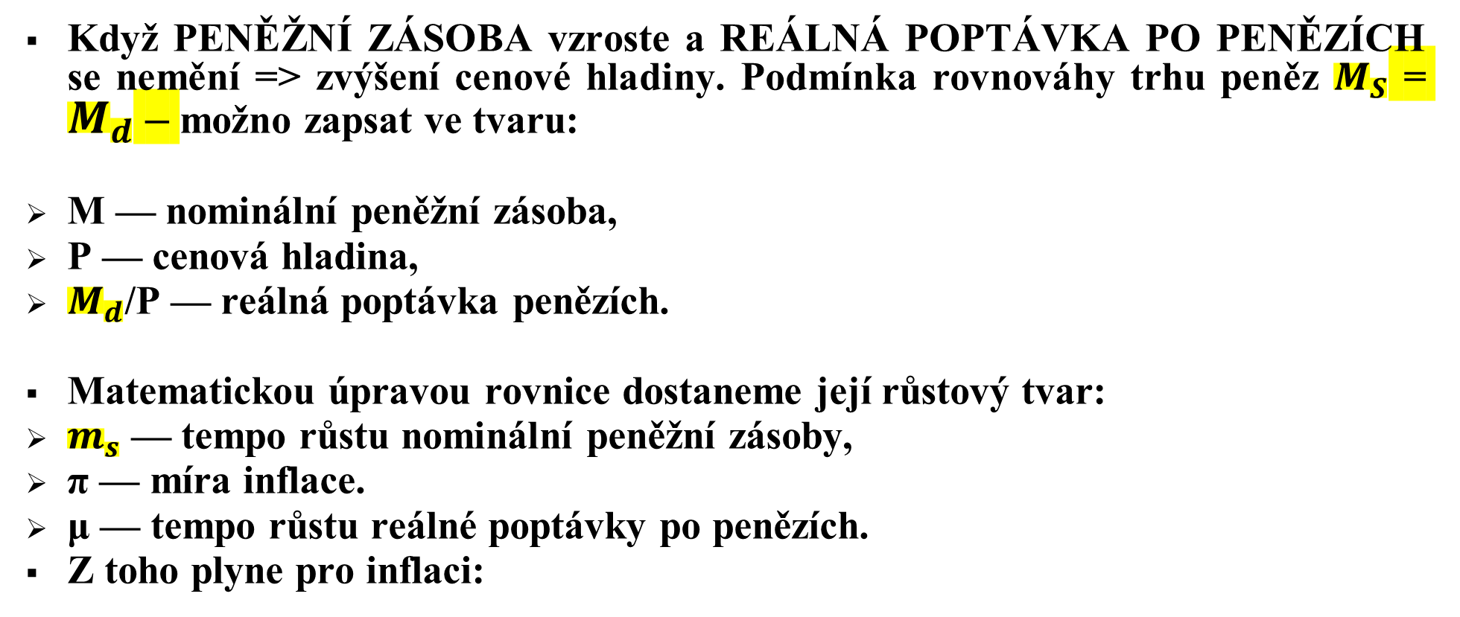
Inflace a inflační očekávání
Když PENĚŽNÍ ZÁSOBA vzroste a REÁLNÁ POPTÁVKA PO PENĚZÍCH se nemění => zvýšení cenové hladiny. Podmínka rovnováhy trhu peněz $M_{S}$ = $M_{d}$ – možno zapsat ve tvaru:
M — nominální peněžní zásoba,
P — cenová hladina,
$M_{d}$/P — reálná poptávka penězích.
Matematickou úpravou rovnice dostaneme její růstový tvar:
$m_{s}$ — tempo růstu nominální peněžní zásoby,
π — míra inflace.
μ — tempo růstu reálné poptávky po penězích.
Z toho plyne pro inflaci:
4/32
Notes:
Ms​ = nominální peněžní zásoba (množství peněz v oběhu stanovené centrální bankou),
$M_{d}$= poptávka po penězích,
$P$= cenová hladina,
$\frac{M_{d}}{P}$= reálná poptávka po penězích (kolik peněz chtějí ekonomické subjekty držet v reálných jednotkách, očištěno o ceny).
Smysl rovnice
Levá strana: nominální nabídka peněz ($M_{s}$), kterou určuje centrální banka.
Pravá strana: vyjadřuje, že nominální množství peněz se rovná cenové hladině krát reálná poptávka po penězích.
Jinými slovy:
$$\text{Nomin}\overset{ˊ}{\text{a}}\text{ln}\overset{ˊ}{\text{ı}} \text{pen}\overset{ˊ}{\text{ı}}\text{ze}=\text{cenov}\overset{ˊ}{\text{a}} \text{hladina}×\text{re}\overset{ˊ}{\text{a}}\text{ln}\overset{ˊ}{\text{a}} \text{popt}\overset{ˊ}{\text{a}}\text{vka} \text{po} \text{pen}\check{\text{e}}\text{z}\overset{ˊ}{\text{ı}}\text{ch}.$$
👉 Tahle rovnice je jen alternativní přepis rovnováhy na trhu peněz.

Slide 48

Inflace a inflační očekávání
Rovnice :
míra inflace – dána rozdílem mezi tempem růstu nominální peněžní zásoby a tempem růstu reálné poptávky po penězích:
Např. roční růst nominální peněžní zásoby 8 % a roční růst reálné poptávky po penězích je 3 %, ==> roční míra inflace = 5 %:
Reálná poptávka po penězích – závislá na reálném důchodu a na nominální úrokové míre – rovnice
4/32

Slide 49
Inflace a inflační očekávání
Úroková míra – v dlouhém období se příliš nemění =>
Rrůst reálné poptávky po penězích v zásadě kopíruje růst reálného domácího produktu.
Míra inflace v dlouhém období přibližně odpovídá rozdílu mezi růstem peněžní zásoby a růstem reálného domácího produktu.
v souladu s KVANTITATIVNÍ TEORIÍ PENĚZ.
V krátkém období – reálná poptávka po penězích může kolísat, zejména v důsledku změn nominální úrokové míry.
4/32

Slide 50
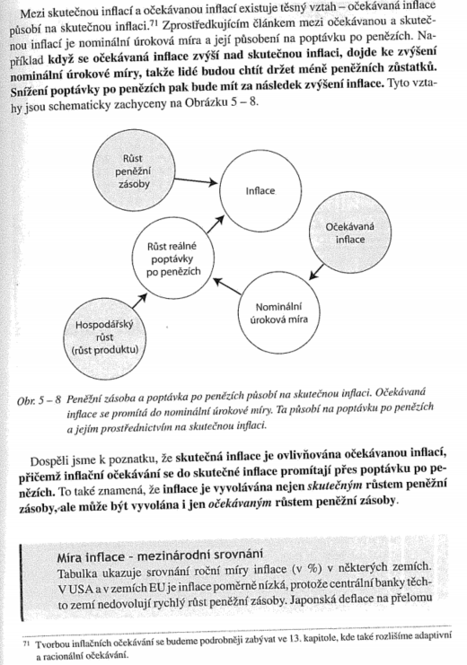
Inflace a inflační očekávání
Mezi skutečnou inflací a očekávanou inflací – těsný vztah:
Očekávaná inflace působí na skutečnou inflaci.
Zprostředkující článek mezi očekávanou a skutečnou inflací = NOMINÁLNÍ ÚROKOVÁ MÍRA a její působení na POPTÁVKU PO PENĚZÍCH.
Když se inflace zvýší nad skutečnou inflaci => zvýšení nominální úrokové míry –> lidé chtějí držet méně peněžních zůstatků.
Peněžní zásoba a poptávka po penězích působí na skutečnou inflaci.
Očekávaná inflace se promítá do nominální úrokové míry: působí na poptávku po penězích a jejím prostřednictvím na skutečnou inflaci.
Snížení poptávky po penězích => vyšší skutečná inflace.
4/32
Notes:
Peněžní zásoba a poptávka po penězích působí na skutečnou inflaci. Očekávaná inflace se promítá do nominální úrokové míry. Ta působí na poptávku po penězích a jejím prostřednictvím na skutečnou inflaci.
Vysvětlení:
Peněžní zásoba $M_{s}$– pokud centrální banka zvýší nabídku peněz, při stejném produktu $Y$a stabilní poptávce po penězích to vyvolá tlak na růst cen (inflaci).
Poptávka po penězích $M_{d}$– když lidé méně chtějí držet peníze (např. kvůli očekávání inflace nebo vyšším úrokům), začnou je rychleji utrácet → zvyšuje se rychlost obratu peněz → to urychluje růst cen.
Očekávaná inflace → zvyšuje nominální úrokovou míru (Fisherův efekt). Vyšší úrok = méně držby peněz → klesá poptávka po penězích.
Snížení poptávky po penězích = lidé nechtějí držet hotovost, ale utrácejí či investují → to posiluje skutečnou inflaci.
Jinými slovy: očekávání inflace se samo naplňuje, protože vede ke změně chování lidí na trhu peněz (méně držby peněz → vyšší rychlost jejich obratu → růst cen).
Klíčová debata mezi monetaristy a keynesiánci/postkeynesiánci ohledně rychlosti obratu peněz (V).
1️⃣ Monetaristé (Milton Friedman, Chicago School)
Tvrdí, že rychlost obratu peněz je v dlouhém období stabilní nebo předvídatelná.
Pokud lidé méně chtějí držet peníze (nižší poptávka po penězích), skutečně to vede k rychlejšímu obratu peněz a tím k inflaci.
Proto v jejich logice: snížení poptávky po penězích → zvýšení V → růst $P$.
To je základ kvantitativní teorie peněz:
$$M⋅V=P⋅Y$$
2️⃣ Keynesiánci a postkeynesiánci
Kritizují představu, že rychlost $V$je stabilní.
Tvrdí, že V je proměnlivá a nestabilní, protože závisí na:
očekáváních,
úrokových mírách,
finančních inovacích,
náladách investorů a spotřebitelů.
Například v recesi mohou lidé hromadit peníze („past likvidity“) → rychlost peněz se zpomaluje, i když roste peněžní zásoba.
3️⃣ Současný pohled
Rychlost peněz není konstantní. Empiricky se hodně mění – zvlášť při krizích, finančních inovacích (platební karty, digitální peníze).
Centrální banky proto neopírají politiku jen o peněžní zásobu (jak chtěli monetaristé), ale používají spíš úrokové sazby a cílování inflace.

Slide 51
Inflace a inflační očekávání
Skutečná inflace – ovlivňována očekávanou inflací:
inflační očekávaní se do skutečné inflace promítají přes poptávku po penězích.
Tzn.: inflace je vyvolávána nejen skutečným růstem peněžní zásoby, ale maže být vyvolána i jen očekávaným růstem peněžní zásoby.
Př. CB oznámí vyšší inflační cíl a zvyšování peněžní zásoby, aby daný cíl splnila:
Prohlášení – okamžitý vliv na inflaci – je očekávaná vyšší inflace: inflační očekávaní se promítne do nominální úrokové míry:
Zvýšení nominální úrokové míry zdražuje držbu peněžních zůstatků:
Snížení poptávky po peněžních zůstatcích, a v důsledku toho vzroste inflace – ještě dříve, než CB peněžní zásobu skutečně zvýší.
Inflace poměrné nízká – když centrální banky zemí nepovolují rychlý růst peněžní zásoby.
4/32

Slide 52
Shrnutí
Peníze jsou likvidním aktivem — lze je rychle a bez velkých nákladů použít jako prostředek směny.
Poptávka po penězích je snaha držet peněžní zůstatky namísto jiných aktiv. Důvody jsou transakční a opatrnostní.
při rozhodování o výši peněžních zůstatků Člověk porovnává likviditu, výnos a riziko aktiv. Likvidita aktiva je dána transakčními náklady na jeho přeměnu v peníze.
Transakční zůstatky se drží pro zabezpečování běžných transakcí, neboť existuje časový nesoulad mezi příjmy a výdaji. při rozhodování o jejich výši lidé porovnávají transakční náklady a obětovaný úrok z jiných aktiv. Úrok je nákladem držby peněžních zůstatků. Výše transakčních zůstatků je přímo úměrná důchodu a nepřímo úměrná úrokové míře.
Opatrnostní zůstatky lidé drží proto, se zabezpečují vůči riziku jiných aktiv. Jejich výše je přímo úměrná bohatství a nepřímo úměrná úrokové poptávané peněžní zůstatky jsou nepřímo úměrné očekávané inflaci, neboť ta snižuje jejich hodnotu. Očekávaná inflace je zahrnuta v nominální úrokové míře.
Poptávka po penězích je funkce vyjadřující závislost poptávaných peněžních zůstatků zejména na důchodu a úrokové míře. Nominální peněžní zůstatky jsou přímo úměrné nominálnímu důchodu a nepřímo úměrné nominální úrokové míře. Reálné peněžní zůstatky jsou přímo úměrné reálnému důchodu a nepřímo úměrné nominální úrokové míře.
Když centrální banka uvede do oběhu dodatečné peníze, zvýší peněžní bázi. Peněžní báze je suma oběživa a bankovních rezerv. Na peněžní bázi vyrůstá v procesu multiplikační tvorby vkladů peněžní zásoba, což je suma oběživa a bankovních vkladů.
18/32

Slide 53
Shrnutí
Peněžní zásobu vyjadřujeme peněžním agregátem Ml (oběživo a vklady na běžných účtech) nebo agregátem M2 (oběživo, vklady na běžných účtech a vklady na termínovaných účtech).
Peněžní multiplikátor udává, jak velký přírůstek peněžní zásoby bude vyvolán přírůstkem peněžní báze. Multiplikátor je tím větší, čím menší je míra bankovních rezerv a čím menší je podíl oběživa na vkladech. Rovnováha trhu peněz znamená, že lidé v souhrnu drží tolik peněžních zůstatků, kolik držet chtějí, čili peněžní zásoba se rovná sumě poptávaných peněžních zůstatků.
Trh peněz dosahuje své rovnováhy působením transmisního mechanismu. Zvýšení peněžní zásoby v první fázi vyvolá nerovnováhu na trhu peněz. Ve druhé fázi se lidé zbavují přebytečných peněžních zůstatků nákupem jiných aktiv, což zvyšuje tržní ceny aktiv a vyvolává pokles úrokové míry. Ve třetí fázi pokles úrokové míry vede ke zvýšení agregátních výdajů a reálného domácího produktu. Ve čtvrté fázi dojde k růstu cenové hladiny, k poklesu reálné peněžní zásoby a ke zvýšení úrokové míry a ke snížení reálného produktu.
Podle kvantitativní teorie peněz existuje přímo úměrný vztah mezi velikostí peněžní zásoby a velikostí nominálniho domácího produktu. Změny peněžní zásoby v krátkém období mají účinek na reálné ekonomické veličiny, ale v dlouhém období ovlivňují pouze cenovou hladinu (peníze jsou neutrální).
Fisherův transakční přístup je vyjádřen rovnicí směny MS x V = P x Q.
Cambridgeský přístup hotovostních zůstatků je vyjádřen cambridgeskou rovnicí peněz: MS = k x P x Q.
Inflace je peněžní jev. Její výše závisí na změnách peněžní zásoby a na změnách poptávky po penězích.
Očekávaná inflace se promítá do skutečné inflace prostřednictvím změny nominální úrokové míry, která ovlivňuje poptávku po penězích.
18/32

Slide 54
DĚKUJI ZA POZORNOST

